Slide 1
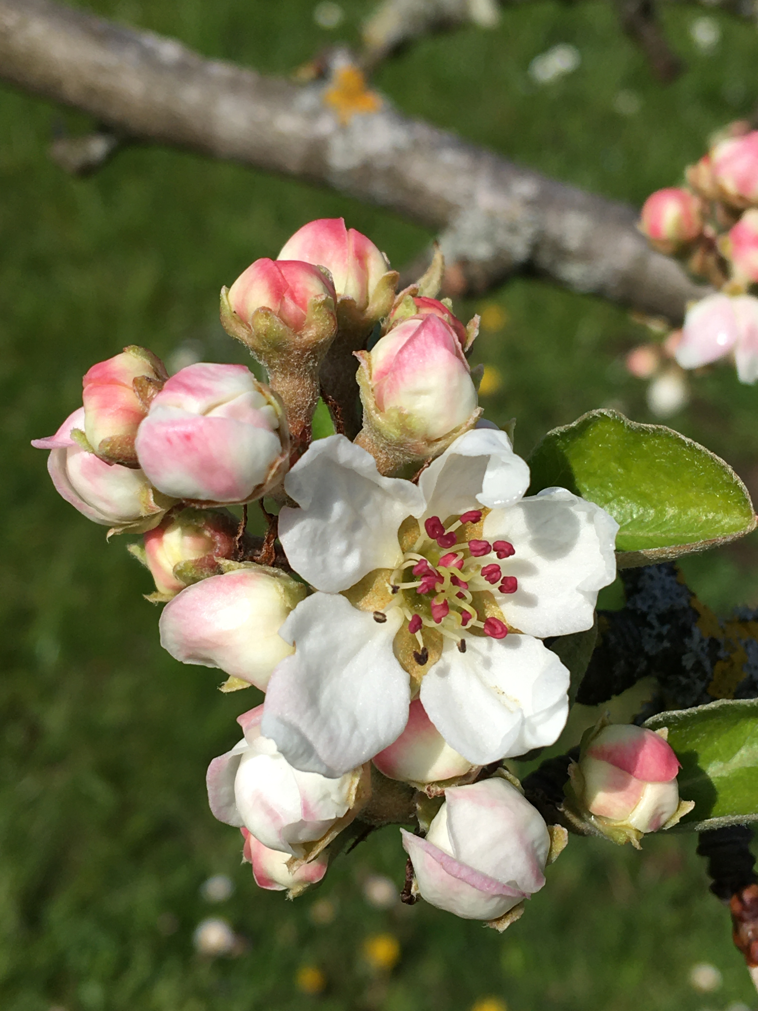
DĀRZKOPĪBAS KATEDRA
Sagatavoja Gunta Krastiņa
Dārzkopības katedras vadītāja
2024.gada 1. martā

Slide 2
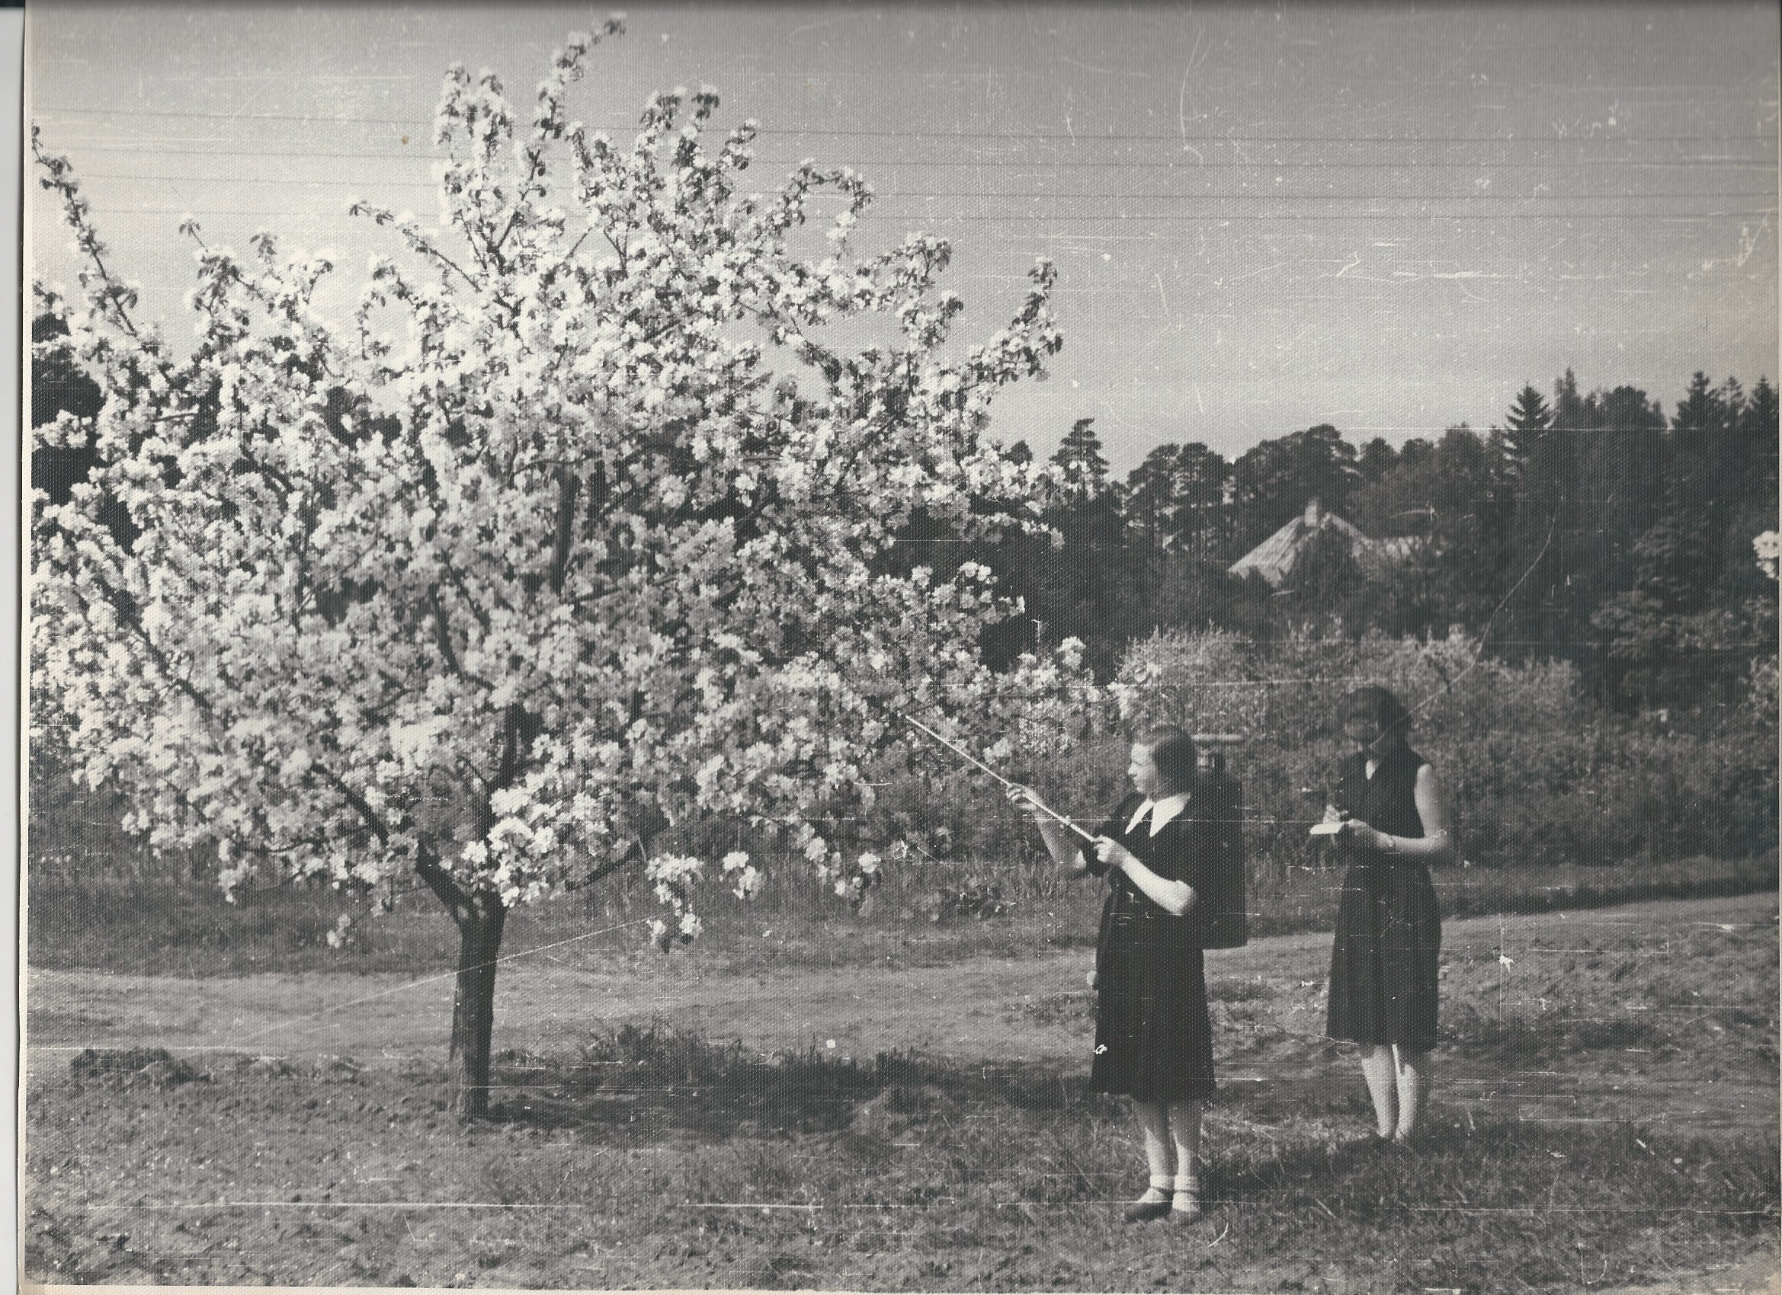
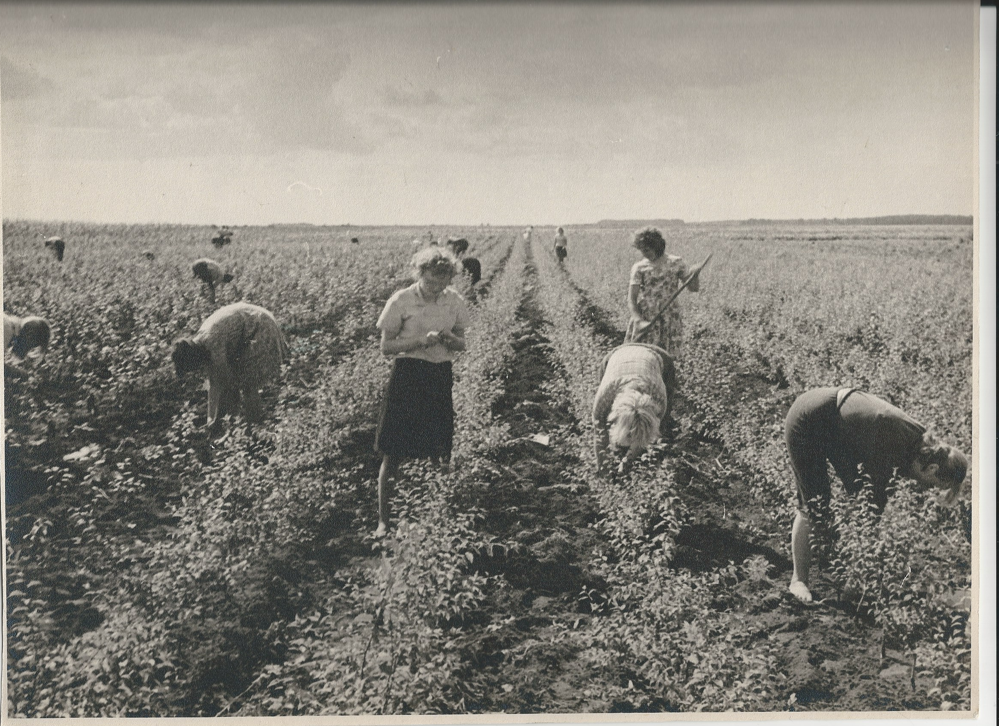
DĀRZKOPĪBAS KATEDRA
vēsture
Profesionālās vidējās izglītības programma „Dārzkopība” (4.profesionālās kvalifikācijas līmenis), Kvalifikācija Dārzkopības tehniķis
Vecāka profesija BDV. 1910.gadā tika nodibināta Bilderliņu dārzkopības mācību iestāde (vasaras kursi ar ziemas klasi); tika uzceltas skolas ēkas, uzbūvēta augu māja, iestādīti augļu koki un dārzeņu kolekcija.
Līdz šodienai skola ir vairākkārt mainījusi savu nosaukumu:
1926.g. – Valsts Bulduru dārzkopības vidusskola
1945.g. – Bulduru dārzkopības tehnikums
1990.g. – agrofirma “Bulduru dārzkopības tehnikums”
2004.g. – Valsts SIA Bulduru Dārzkopības vidusskola
No 2017.g. skola kļūst par Zemkopības ministrijas pakļautībā esošās LLU struktūrvienību.
2024.g. – SIA Bulduru Tehnikums
Vēsture: dārza darbi
Foto no Jāņa Kārkliņa arhīva

Slide 3
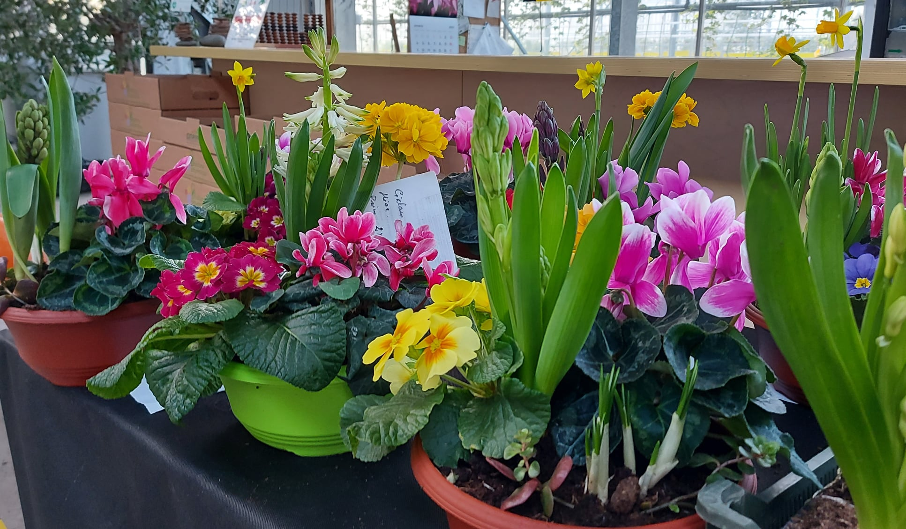
DĀRZKOPĪBAS KATEDRA Īstenotās programmas
Grupa | Mācību ilgums, prasības iepriekš iegūtai izglītībai
1.A, 2.A 3.A, 4.A (MIP) | 4 gadi, pēc pamatskolas
1 DT (MIP) | 1,5 gadi, pēc vidusskolas
1 NDT (tālākizglītība) | 1,5 gadi, pēc vidusskolas
1 F, 2 F (priekšmetu programma) | 1,5 gadi, pēc vidusskolas

Slide 4
DĀRZKOPĪBAS KATEDRA Nākotnes attīstība
Plānojam uzsākt 5. LKI izglītības programmu ar iegūstamo kvalifikāciju Dārzkopības speciālists

Slide 5
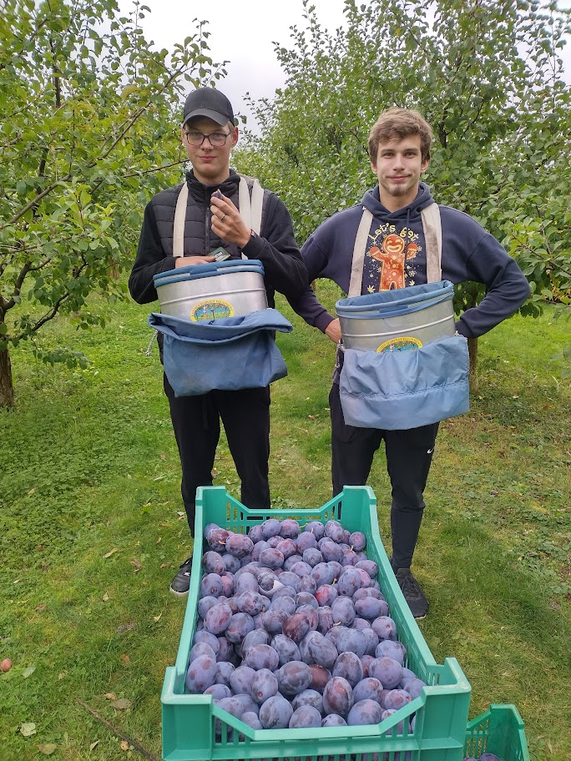
DĀRZKOPĪBA 4.PKL Dārzkopības tehniķis
Programmas ietvaros audzēkņi pietiekami nodrošināti ar mazo dārza inventāru un dārza tehniku.
Mācību procesa moduļu apguvei ir atbilstoši pedagogu resursi, atsevišķiem moduļiem vai tēmām ir pieaicināti vieslektori.
Mācību procesa ietvaros audzēkņi dodas mācību ekskursijās/praktiskajos darbos uz Latvijas labākajām saimniecībām un uzņēmumiem, lai teorētiskās zināšanas nostiprinātu praksē

Slide 6
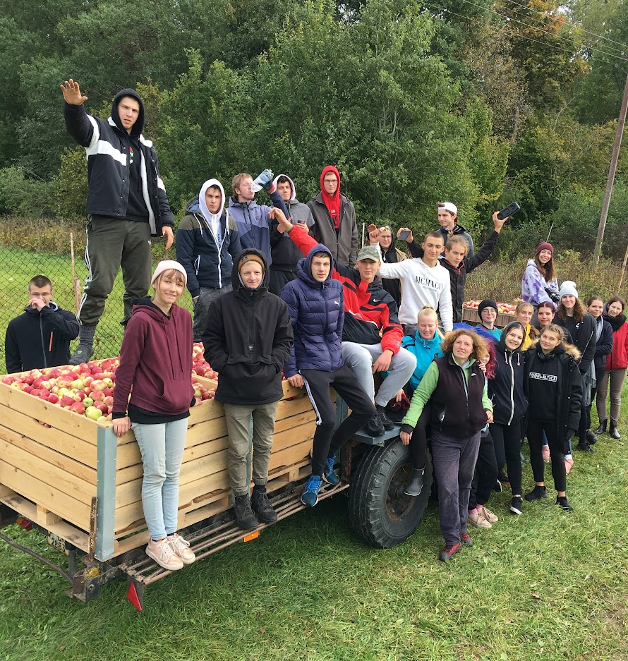
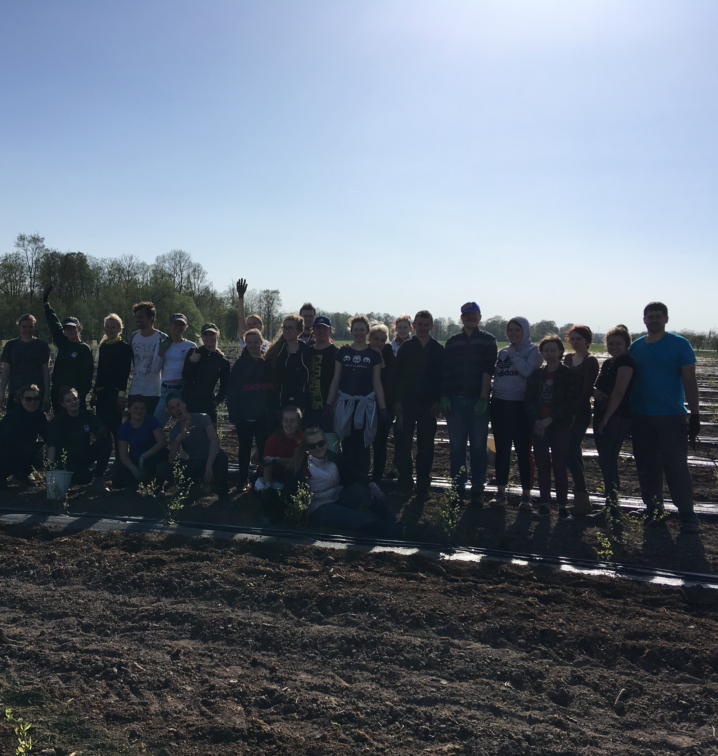
Dārzkopības tehniķis
Praktiskās mācības Latvijas saimniecībās un uzņēmumos

Slide 7
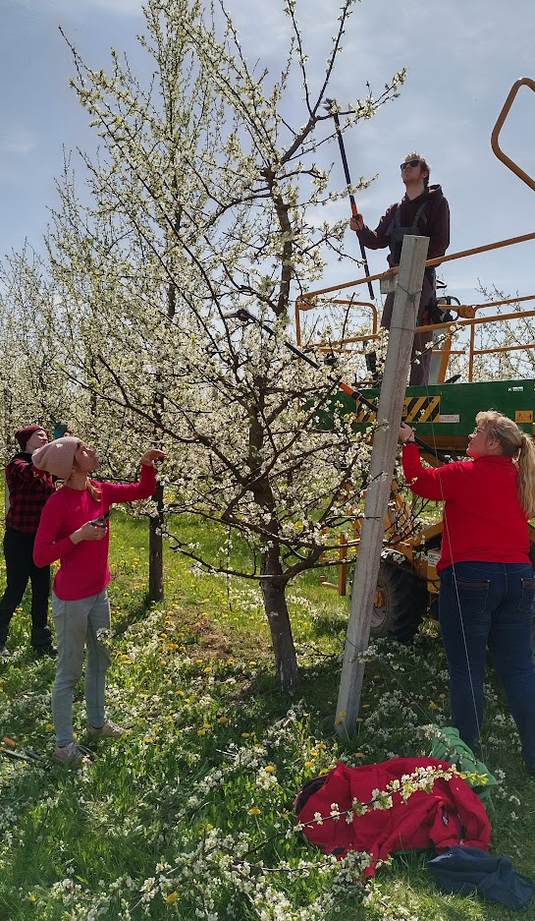
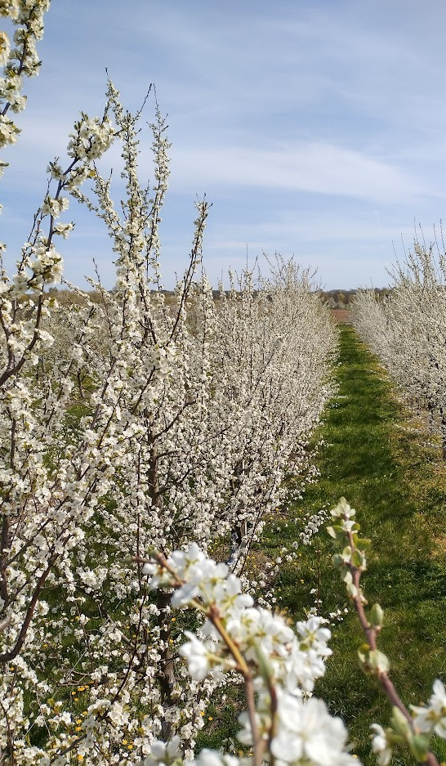
Dārzkopības tehniķis
Praktiskās mācības Latvijas saimniecībās un uzņēmumos

Slide 8
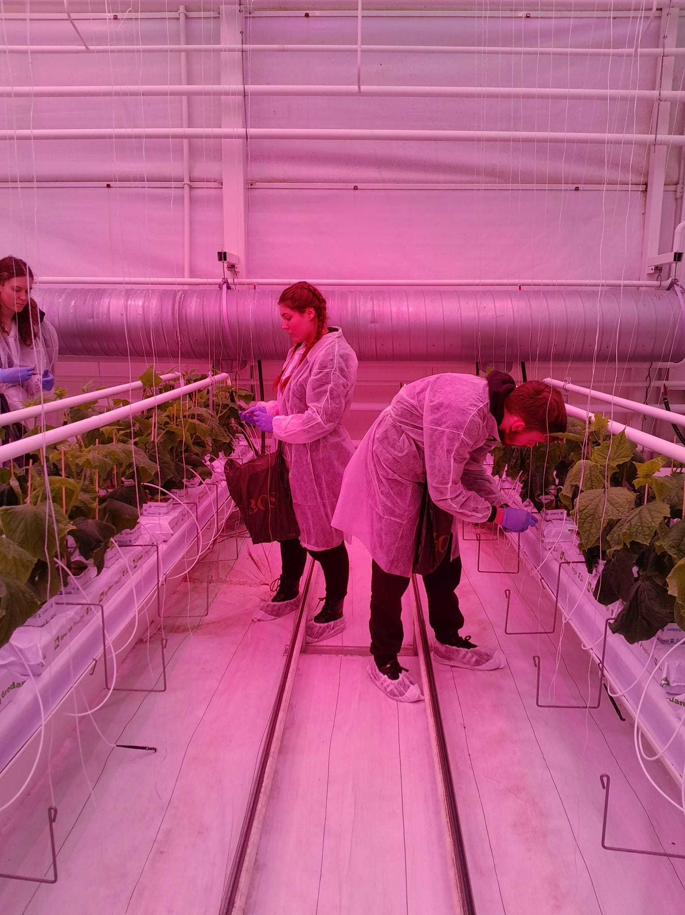
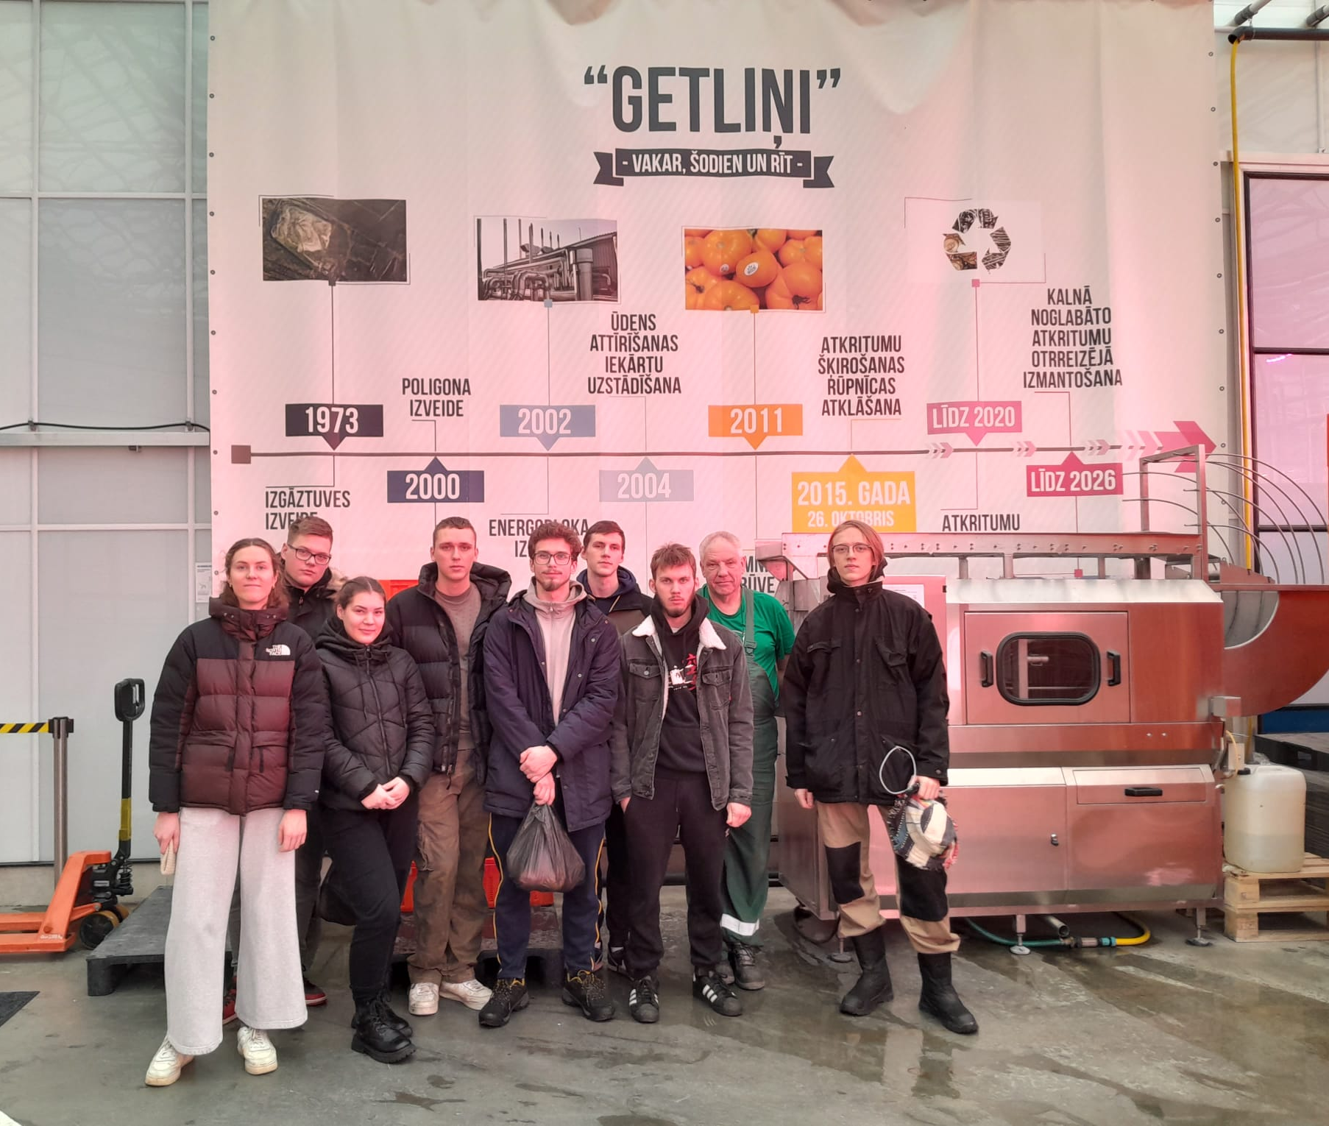
Dārzkopības tehniķis
Praktiskās mācības Latvijas saimniecībās un uzņēmumos

Slide 9
DĀRZKOPĪBAS KATEDRA
Programmu materiāli tehniskā bāze
Lauksaimniecības tehnikas laboratorijas darbu aprīkojums – instrumenti;
Siltumnīcu āra lauku laistīšanas sistēmas un siltumnīcu zemeņu audzēšanas plauktu sistēmas;
Augu audu kultūru laboratorijas audzēšanas un aklimatizācijas plauktu sistēmas ar atbilstošu gaismas intensitāti um fotoperiodu;
Ar izejvielām un materiāliem tiek nodrošināta mācību siltumnīca, iegādāts mazvērtīgais inventārs;
Ik gadu skolas teritorijā tiek iesētas atklāta lauka dārzeņu platības, tiek iekopta platība augļu dārzam, kā arī iekārtota pavairošanas lauka platība (atklātā laukā un zem seguma);
Ik gadu pēc jaunākajiem katalogiem tiek iegādāti: stādi, augu sēklas, mātesaugi, potcelmi, jaunstādi;
2020. gada nogalē iegādāts traktortehnikas vadītāja apmācību papildaprīkojums - traktortehnikas agregāti (augsnes apstrādes diski);
Dārza un parka kopšanas mazā tehnika - A kategorijas traktors Avant ar dažāda veida aprīkojumu;
Zāliena pļaušanas raiders Husqvarna;

Slide 10
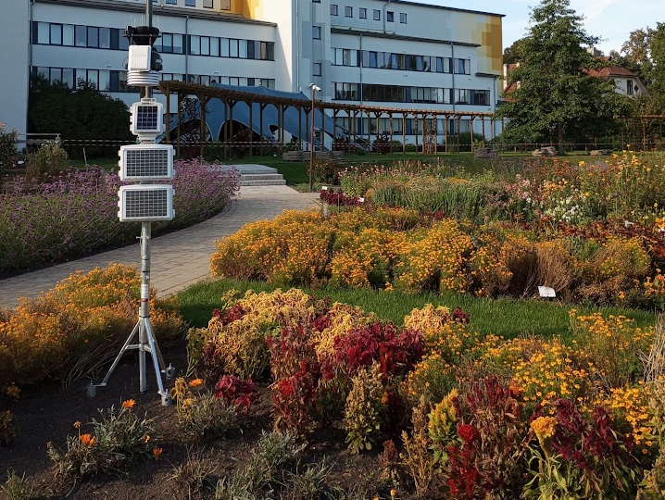
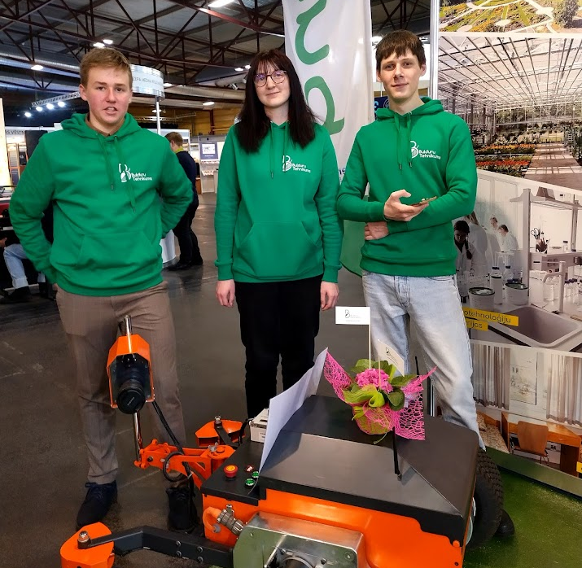
Izglītības iestādē radīts inovatīvs dārzs, sadarbībā ar LU, RTU, LLU zinātniekiem un dārzkopības nozares vadošajiem uzņēmumiem SIA Blīdene, SIA Galantus un Stādu audzētāju biedrību, īsteno “Lauku atbalsta dienesta” projektu “Autonoma robotizēta platforma Latvijas iDārzs – ilgtspējīgai stādaudzēšanas nozares attīstībai”. Projekta ievaros radīts viedais - iDārzs, kas ir lielākais šāda veida ziemciešu dārzs Ziemeļeiropā, kurā ir ierīkota automātiska laistīšanas sistēma, katram augam tiks piešķirta IP adrese un tā augšanas apstākļus un attīstību monitorēs no drona palaista multispektrālā kamera.

Slide 11
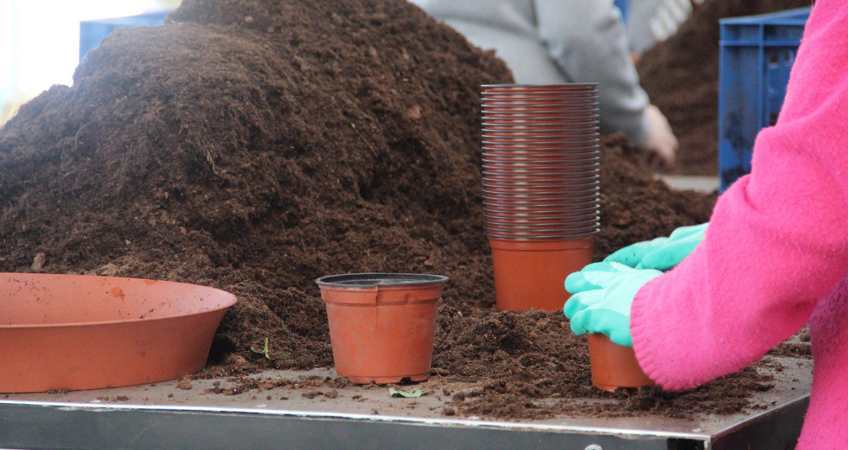
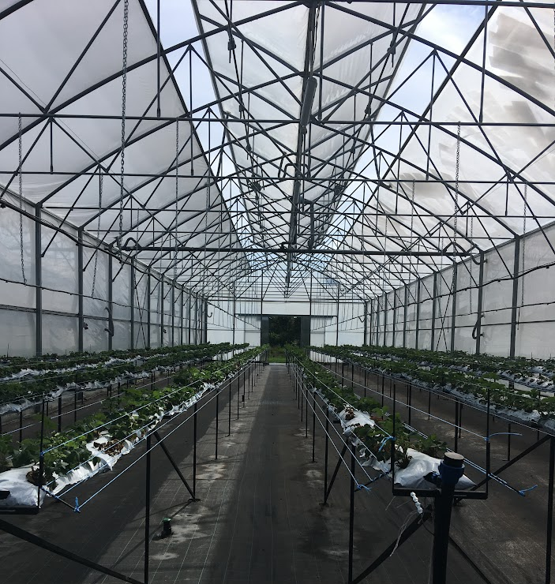
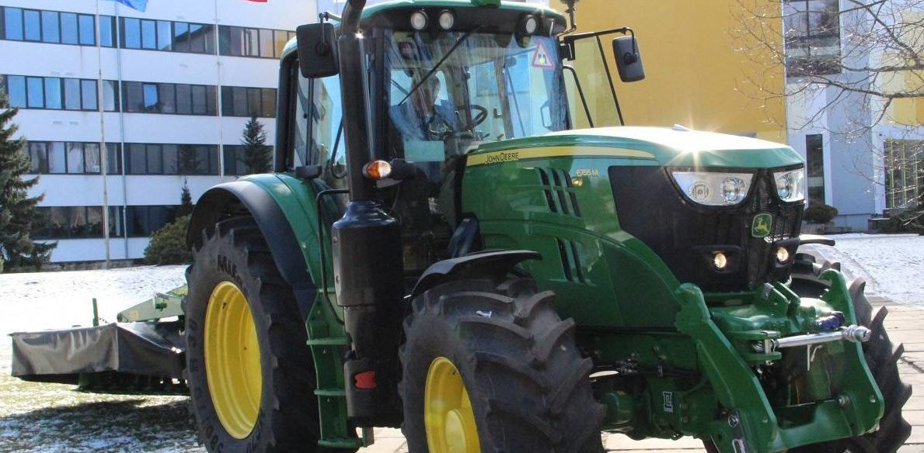

Slide 12
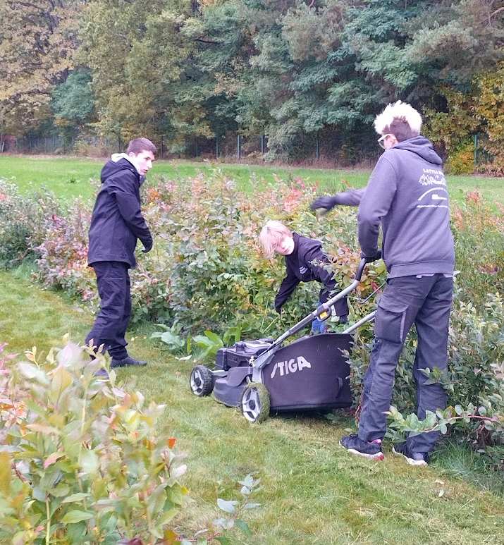
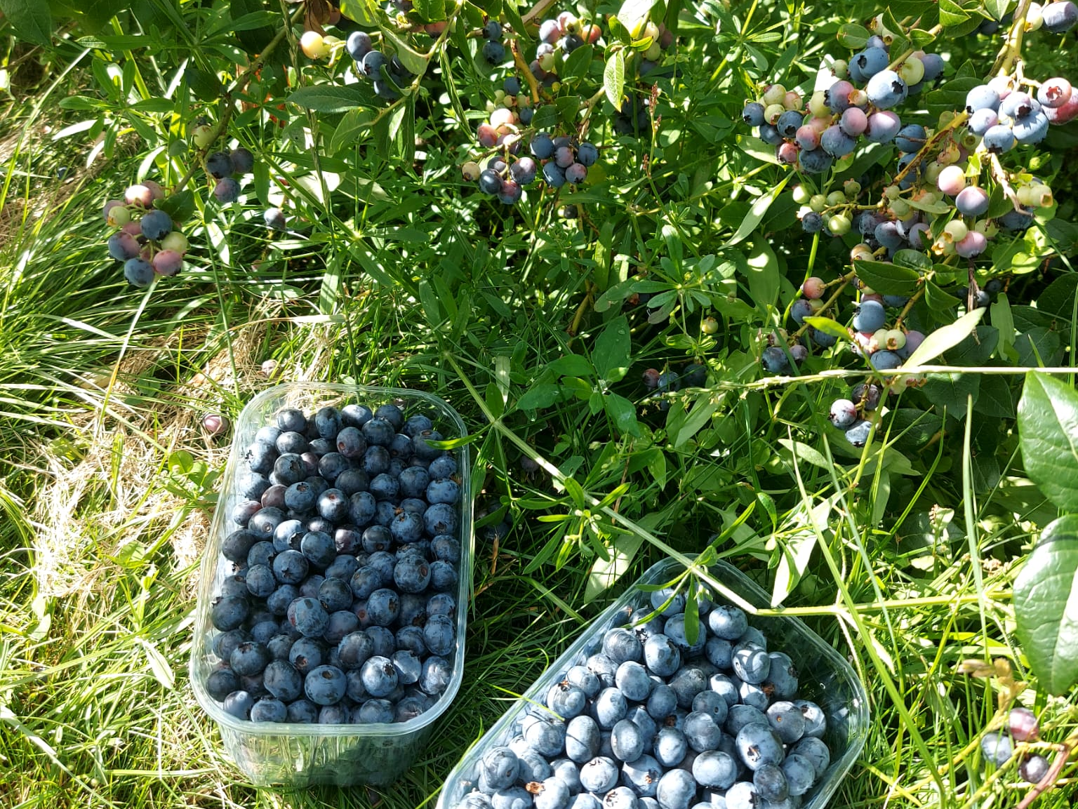

Slide 13
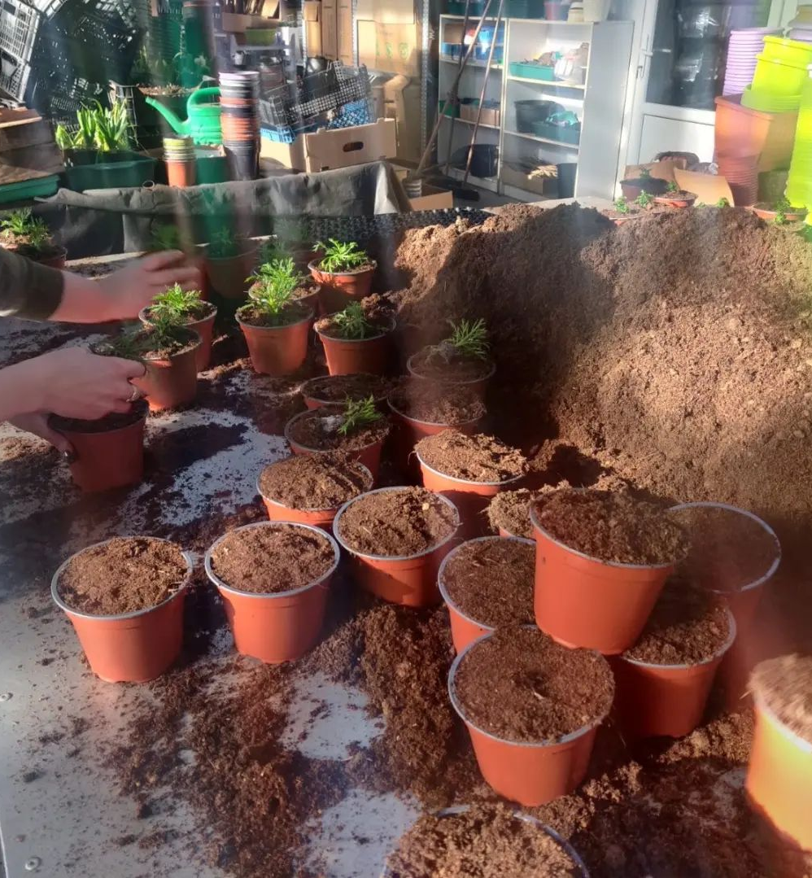
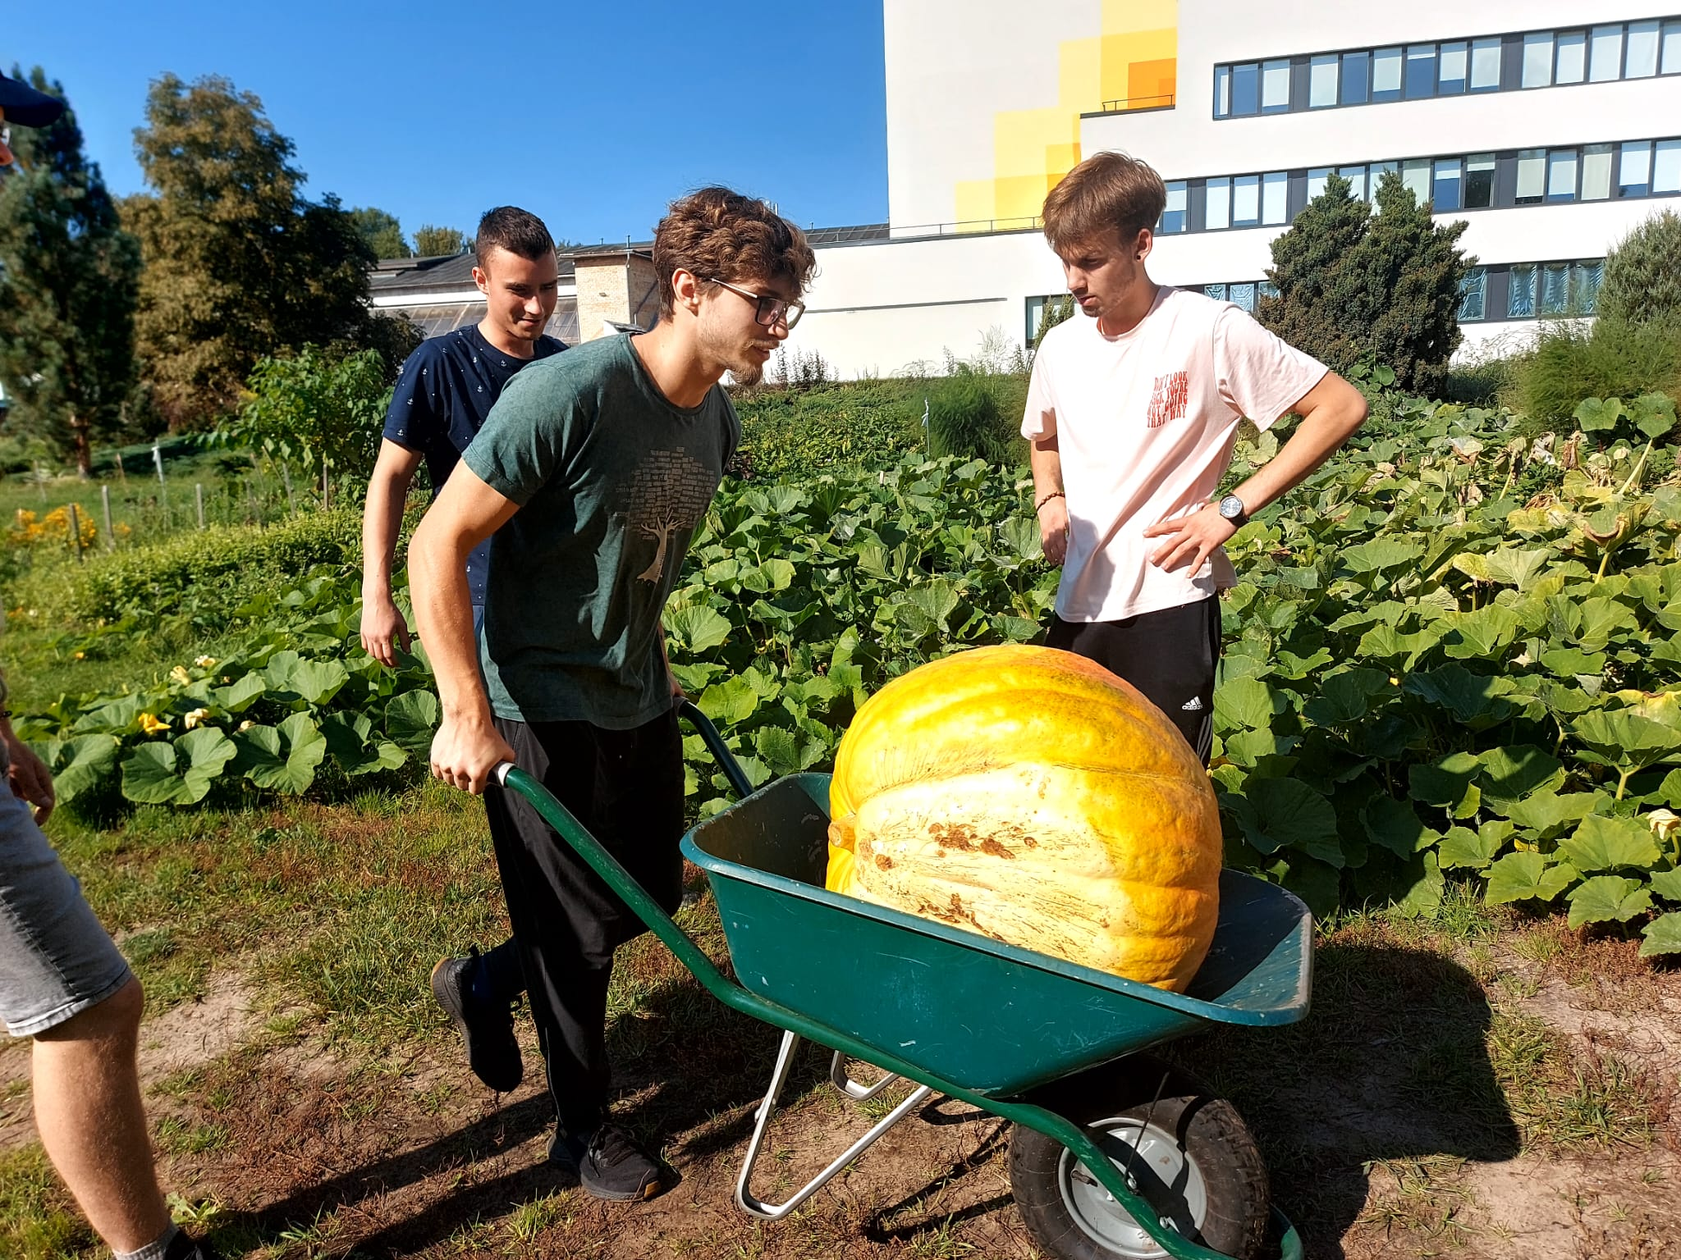

Slide 14
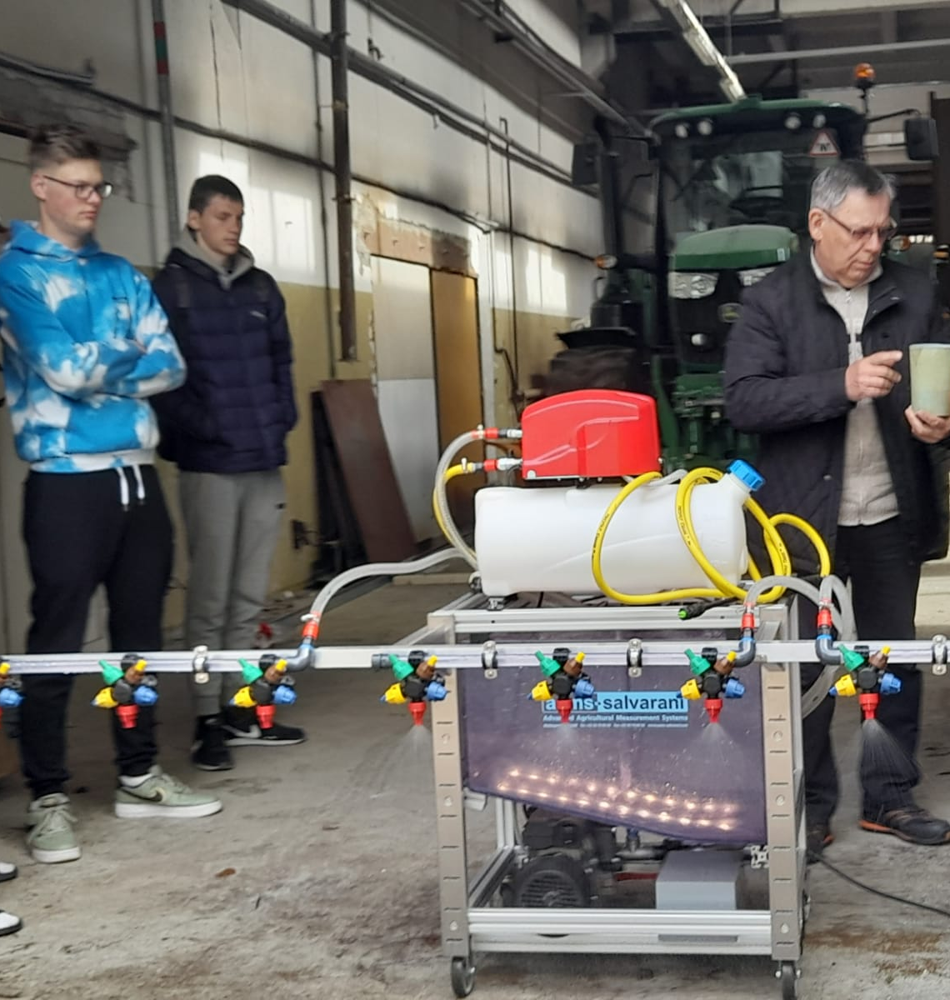
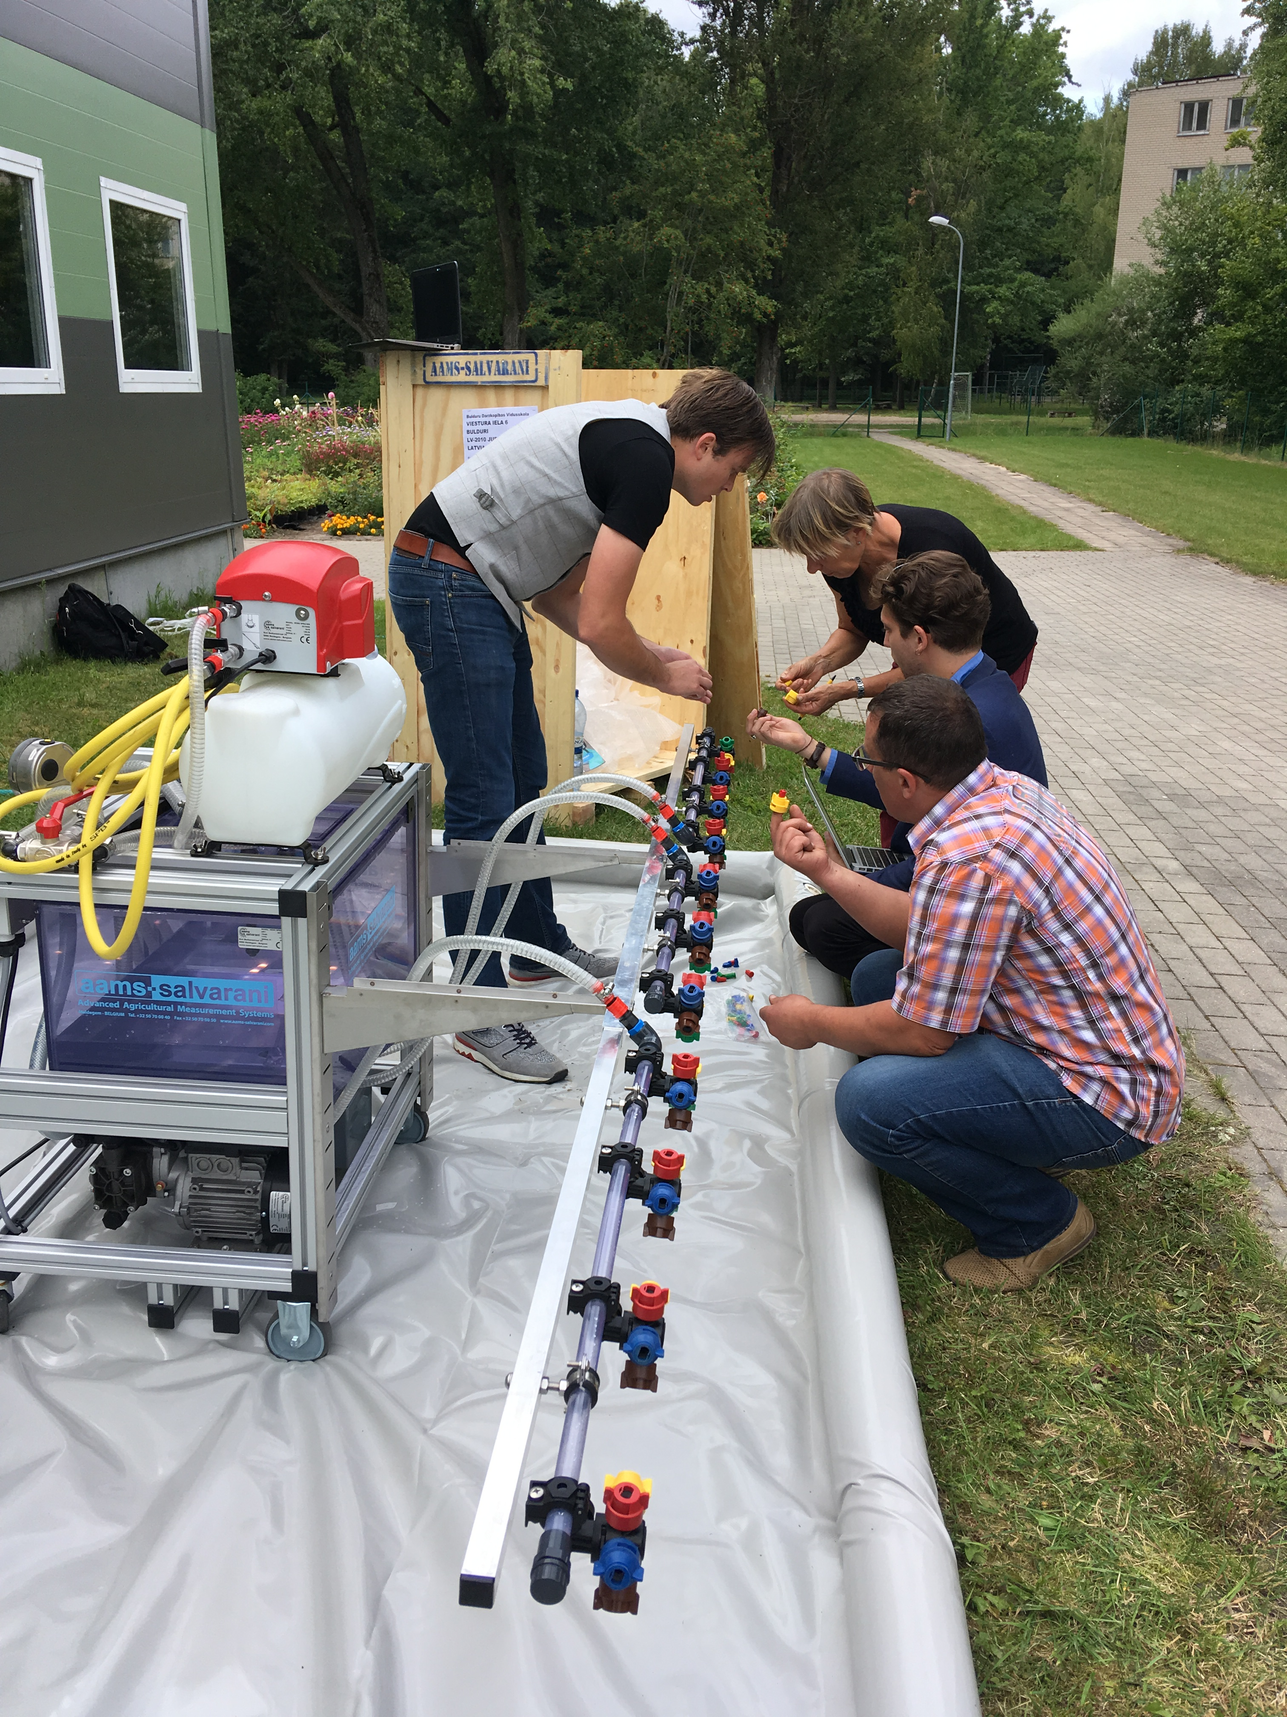
Izglītības iestādei ir atklāta lauka smidzināšanas demonstrāciju stends ar dažādiem sprauslu veidiem, augu un kaitīgo organismu attīstības un kaitīguma stadijas uziešanas sistēmu modeļi un paraugi siltumnīcām un atklātam laukam

Slide 15
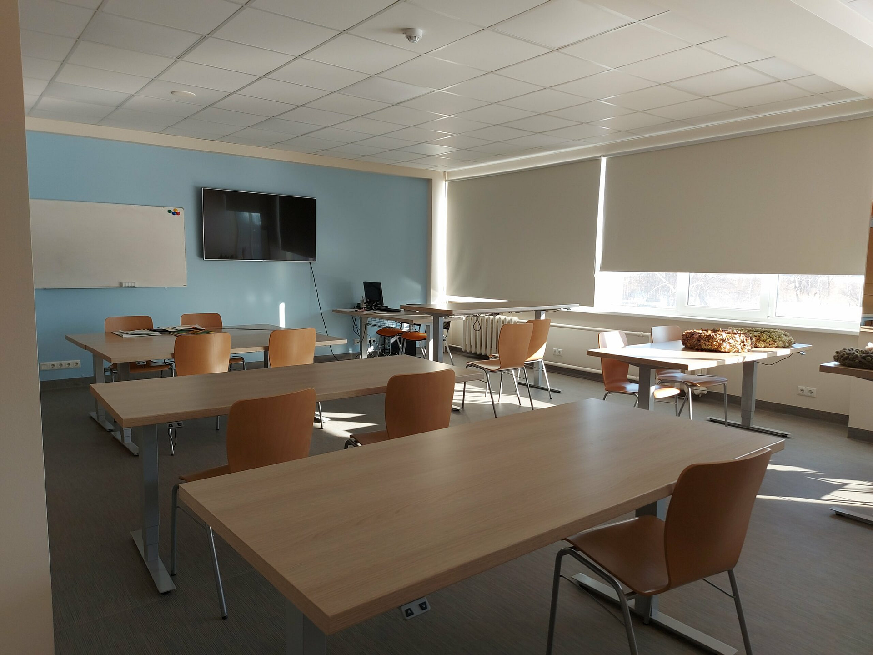
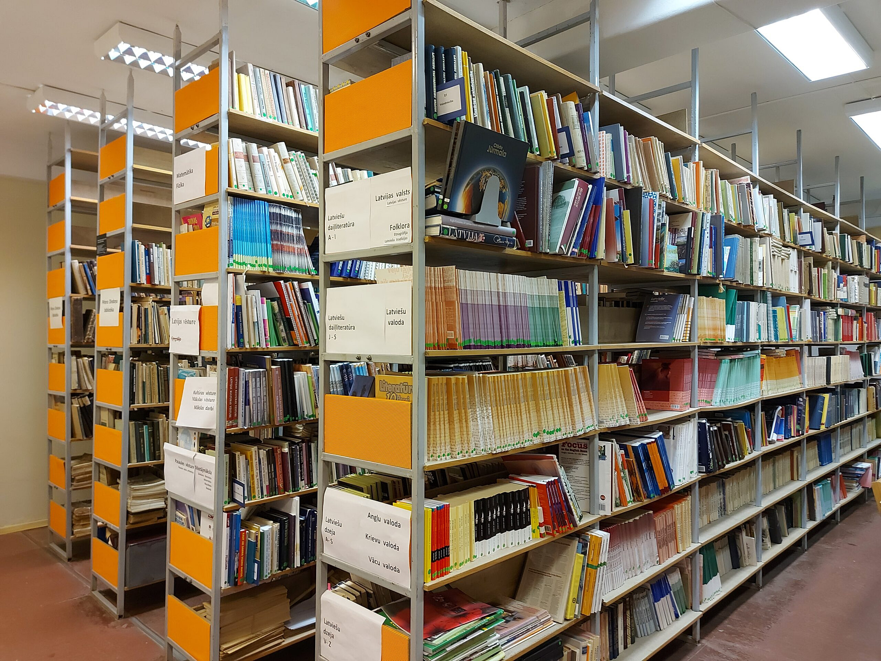
Katru gadu tiek iegādāta jaunākā profesionālā literatūra (gan bibliotēkai, gan lietošanai klasē) latviešu, angļu, vācu un citās valodās.

Slide 16
DĀRZKOPĪBAS KATEDRA
Mācību prakšu un kvalifikācijas prakšu sadarbības uzņēmumi
SIA “Jāņa Aldermaņa dārzniecība”, Biķernieku iela 2, Rīga, LV - 1039
Z/s “Pīlādži”, Kalnabeites, Siguldas novads, Siguldas pagastsLV – 2150
APP “Dārzkopības institūts”, Graudu 1, Ceriņi, Krimūnu pagasts, Dobeles novads, LV – 3701
SIA “Mārupes siltumnīcas”, Mazcenu aleja 24, Jaunmārupe, Mārupes novads, LV – 2166
SIA “Sedumi”, Dārzniecība, Brīvības iela 165, Jēkabpils,
SIA ‘”JLD”, Viestura 6, Jūrmala, LV -2010 Kokaudzētava “Bulduri”
SIA “Stādaudzētava Blīdene”, “Namalauki”, Blīdenes pagasts, Brocēnu novads, LV – 3852
SIA “Pūres dārzi”, Pūre 18, Pūres pagasts, Tukuma novads, LV – 3124
Jūrmala Golf Course, SIA, Golfa iela 1, Piņķi, Babītes pagasts, LV – 2107
Stādaudzētava “Liepas”, Rožu iela 2, Lauciņi, Krimūnu pagasts, Dobele, LV – 3701
u.c.

Slide 17
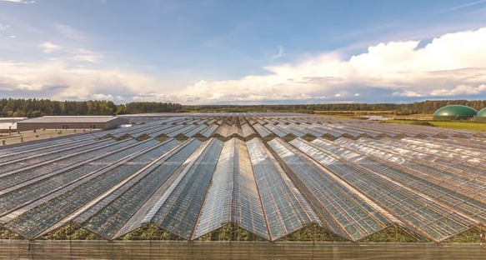
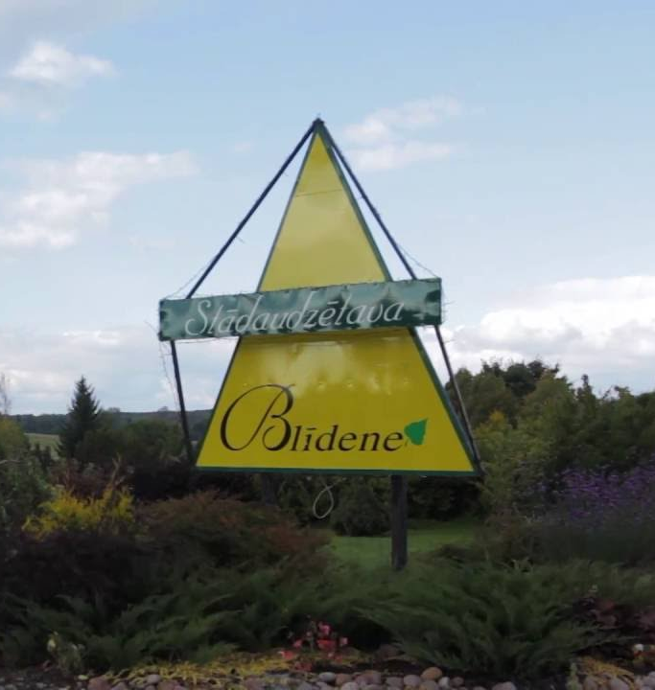
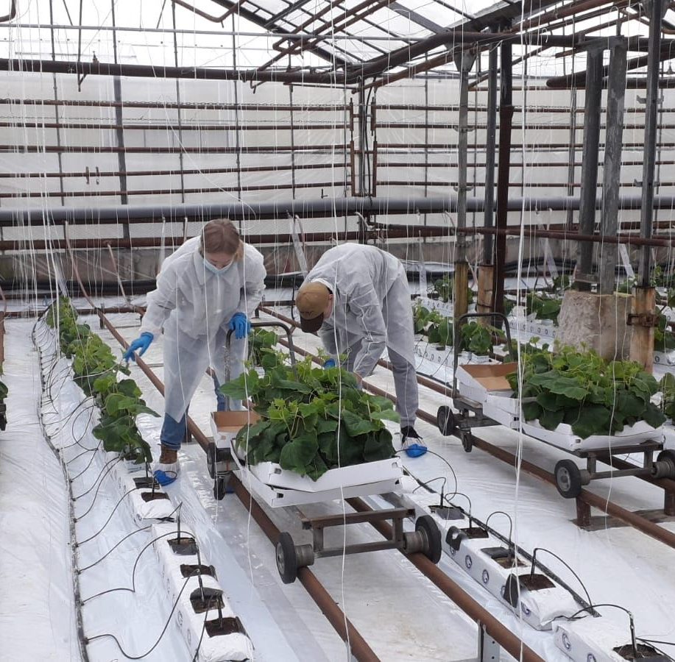

Slide 18
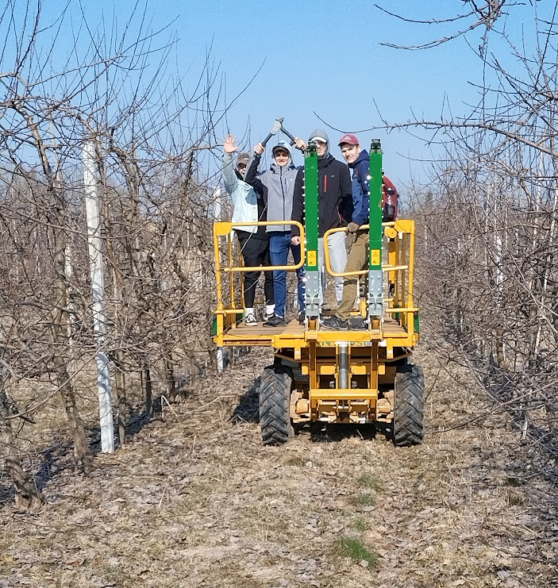
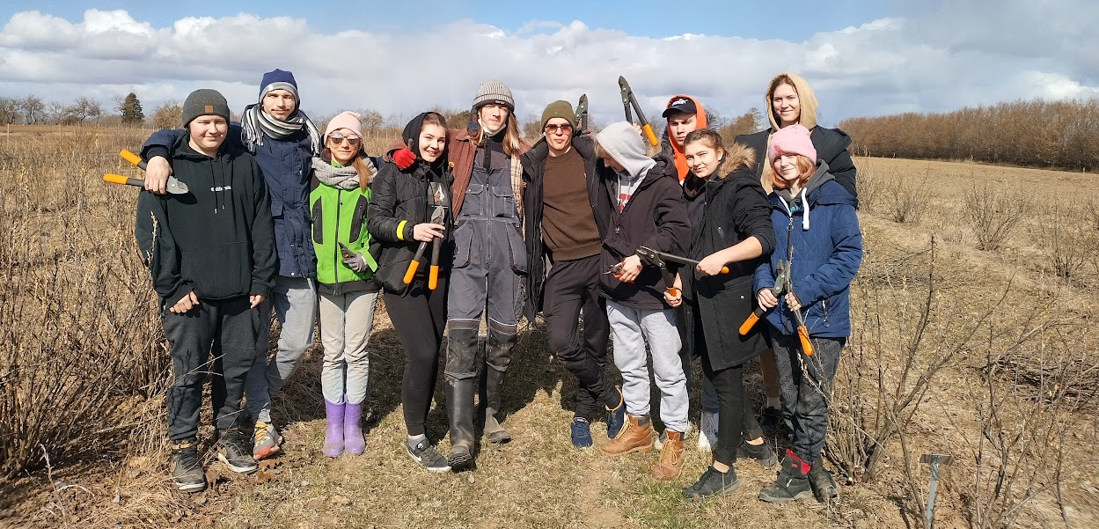
APP Dārzkopības institūts

Slide 19
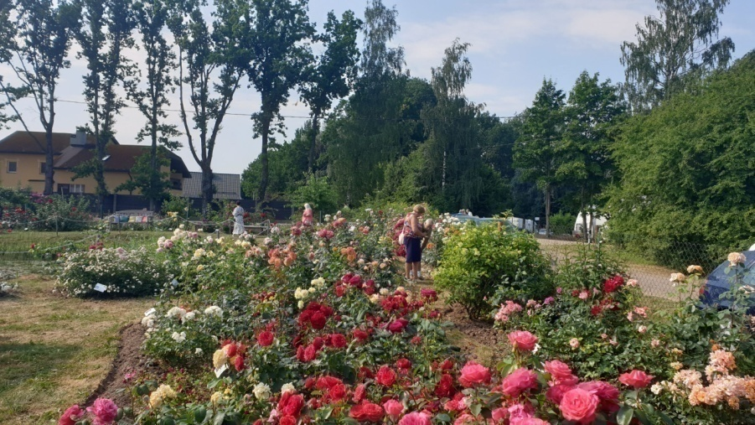
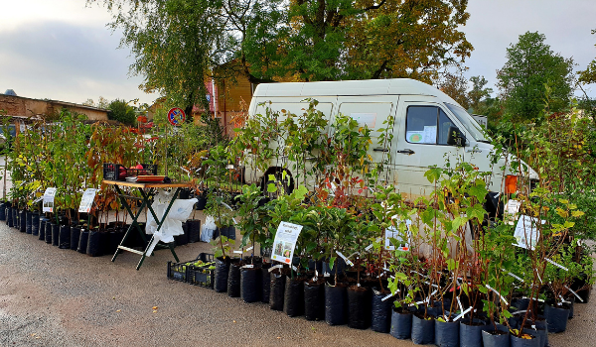
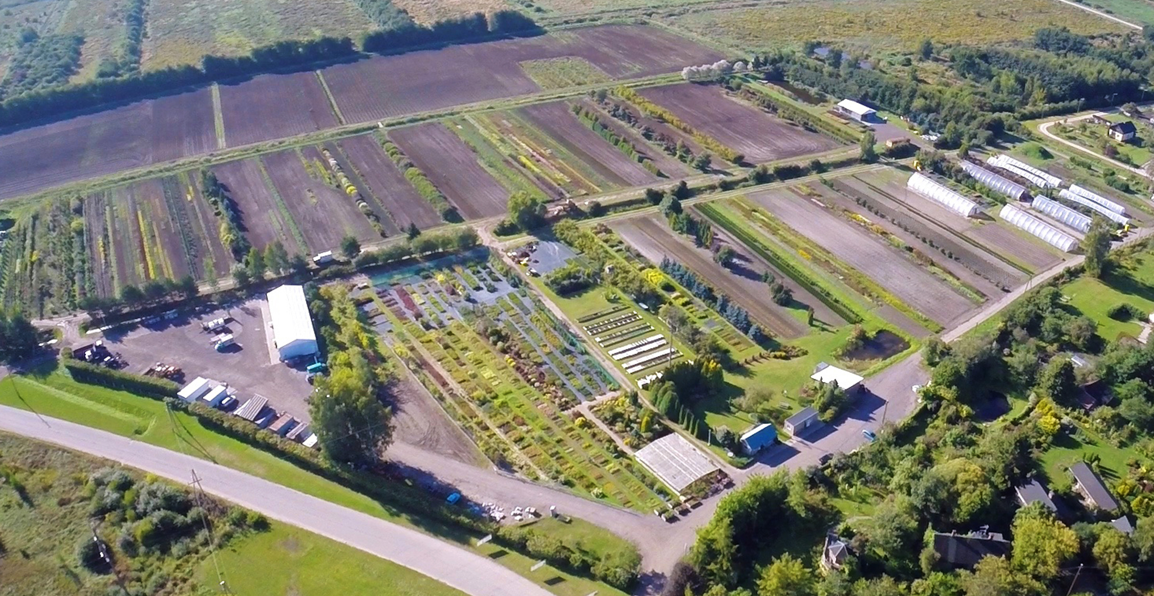
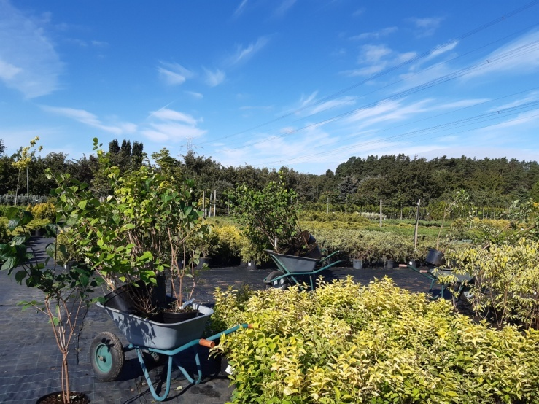
Kokaudzetava Bulduri

Slide 20
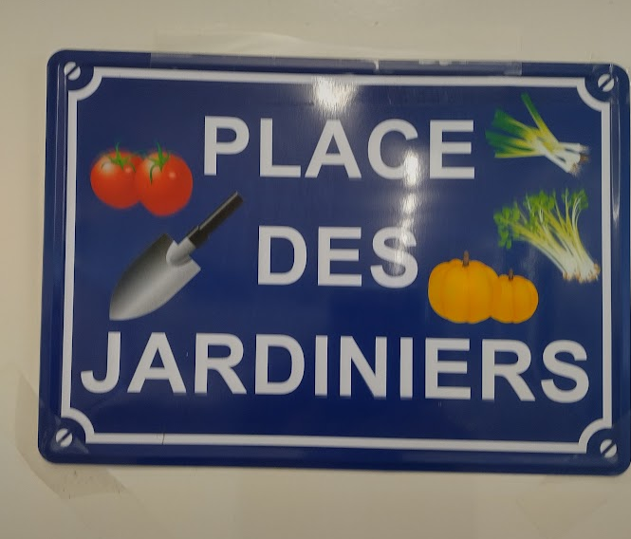
DĀRZKOPĪBAS KATEDRA
Dalība erasmus + projektos
2023.gadā organizējām Erasmus + aktivitāti "Sustainable gardening for shared future",sadarbībā ar Biotehnoloģiju laboratoriju kuras ietvaros Bulduru tehnikumā pieredzes apmaiņā viesojās 31 projekta dalībnieks no dažādām Eiropas valstīm.
Aizvadītā gada vasarā uzņēmām 10 jauniešus no Spānijas 2 nedēļu praksē Bulduru tehnikumā Erasmus + projektā Andalusian Basic Agrarian trainees in Europe.
Plānojot jaunu Erasmus + aktivitāti, sagatavošanās vizītē BT viesojās 2 pedagogi no Somijas un 2 pedagogi no Vācijas. Rezultāts: 2023./24.mācību gadā uzņemsim 13 audzēkņus no Vācijas dārzkopības skolas (dārzkopība un floristika)
2022./23.mācību gadā Erasmus + projektos ārpus Latvijas piedalījās 28 skolotāji un 39 audzēkņi (Spānija, Nīderlande, Beļģija, Francija, Austrija un Čehija)
2023./24.mācību gadā Erasmus + projektos šobrīd īstenotas 14 pedagogu un 11 audzēkņu aktivitātes un plānota dalība vēl 20 pedagogiem un 26 audzēkņiem (Spānija, Nīderlande, Beļģija, Francija,Gotlande un Luksemburga)

Slide 21
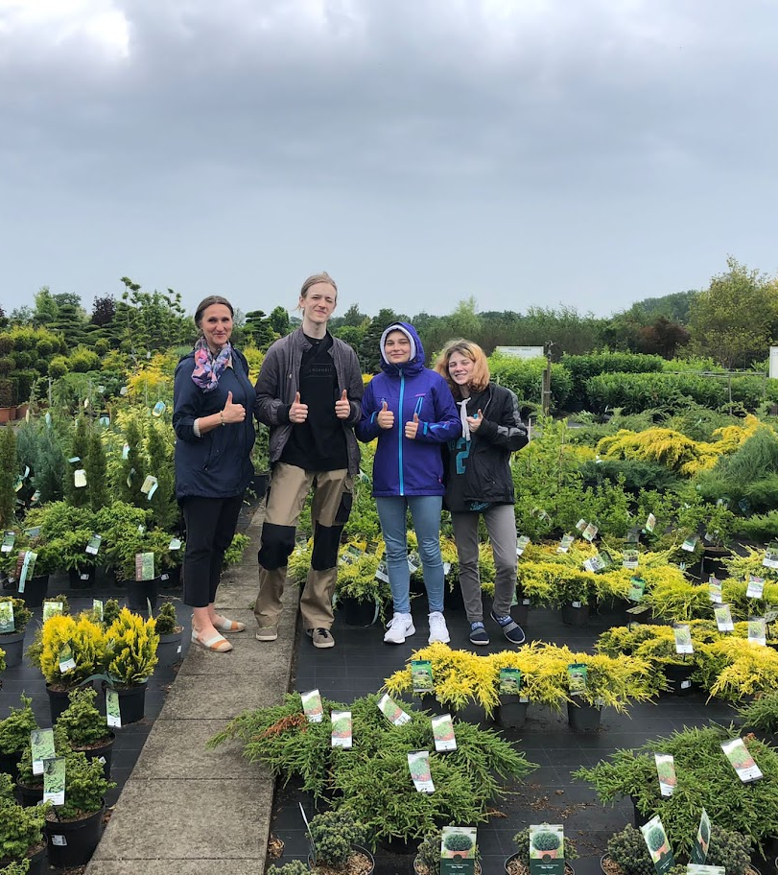
Audzēkņu mobilitātes

Slide 22
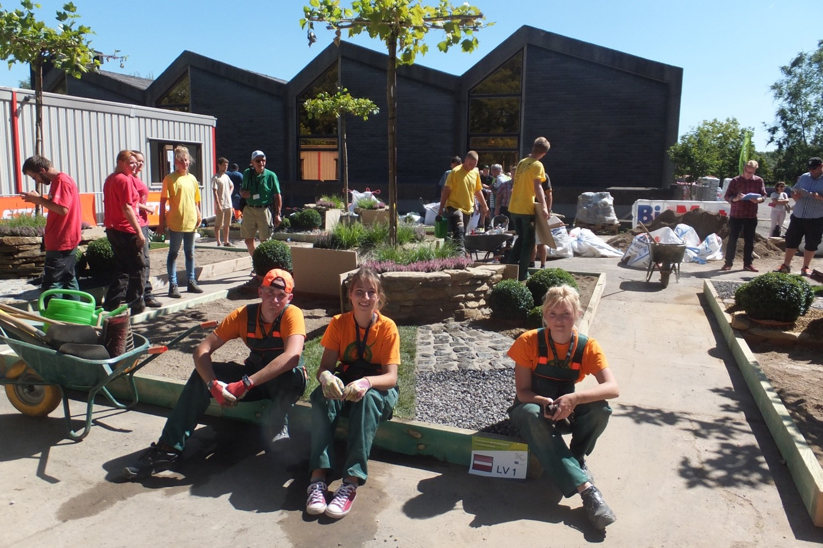
DĀRZKOPĪBAS KATEDRA Dalība starptautiskos konkursos
2028.gadā Bulduru tehnikumā plānots rīkot Eiropas jauno dārznieku prasmju konkursu

Slide 23
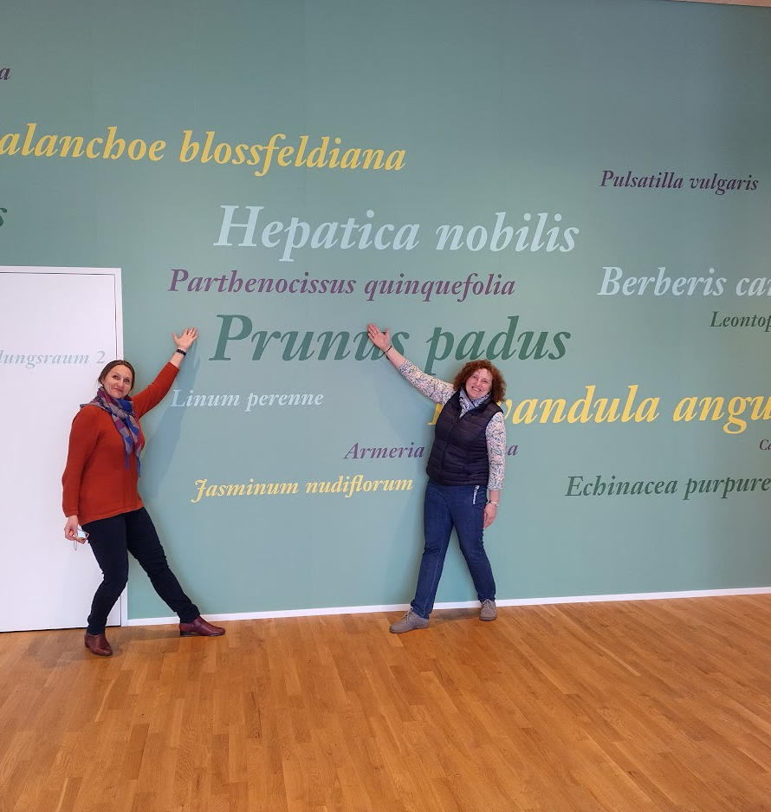
Digitālā augu skenēšana
Muttenza (Šveice)

Slide 24
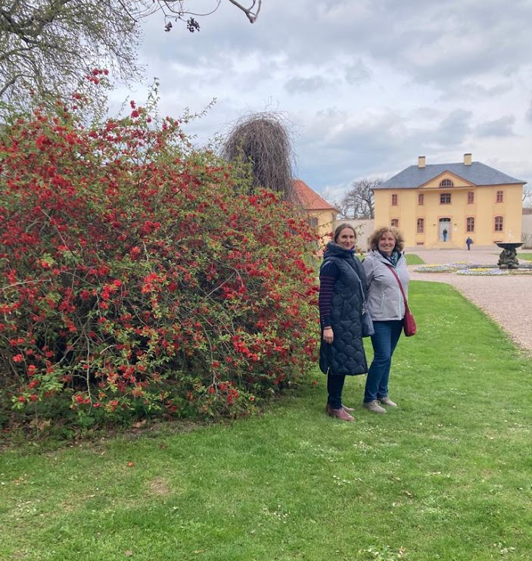
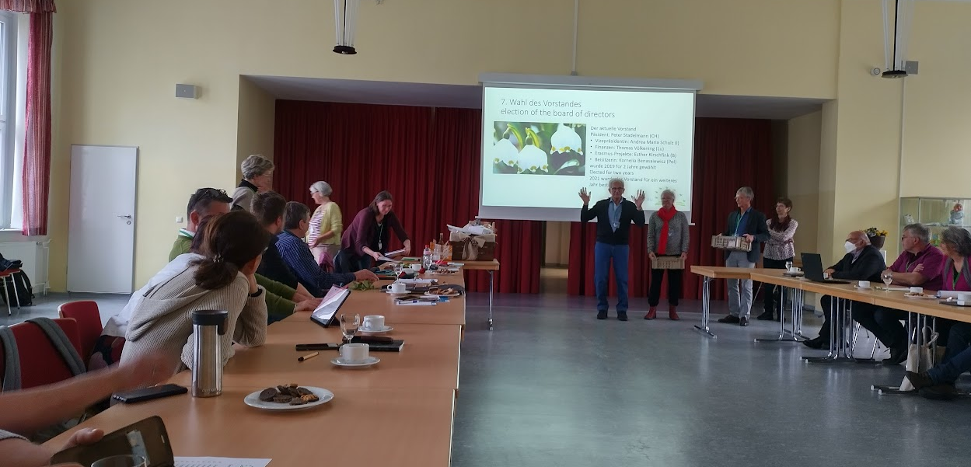
Ikgadējā Eiropas dārzkopības skolotāju seminārā, Erfurtē (Vācija)

Slide 25
DĀRZKOPĪBAS KATEDRA
Starpdisciplinārā sadarbība
Programmu nosaukumi | Tēmas
Floristikas pakalpojumi – Viesnīcu pakalpojumi | Galda klājuma noformēšana, Ziedu dekori, krāsu mācība
Dārzkopība - Kokkopis | Augļu koku veidošana Intensīvie augļu dārzi
Dārzkopība – Floristikas pakalpojumi | Puķu stādījumu ierīkošana un kopšana Puķu praktiskā pielietošana

Slide 26
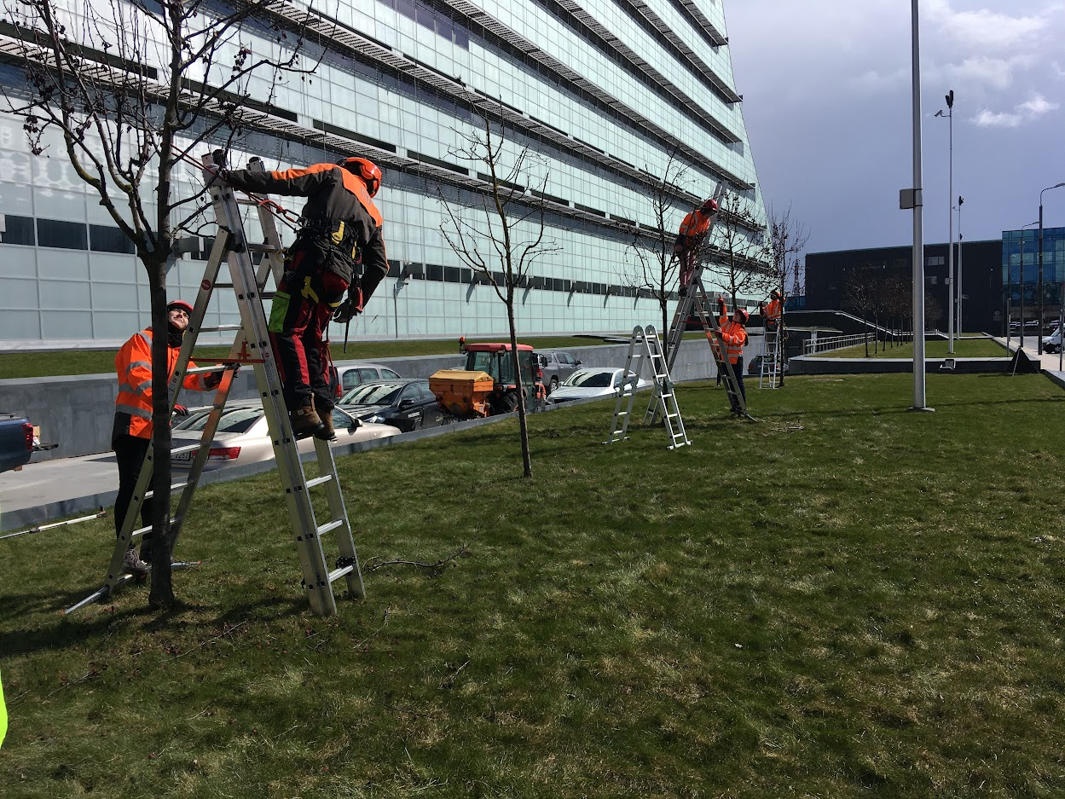
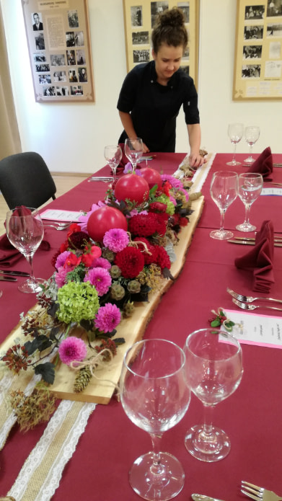
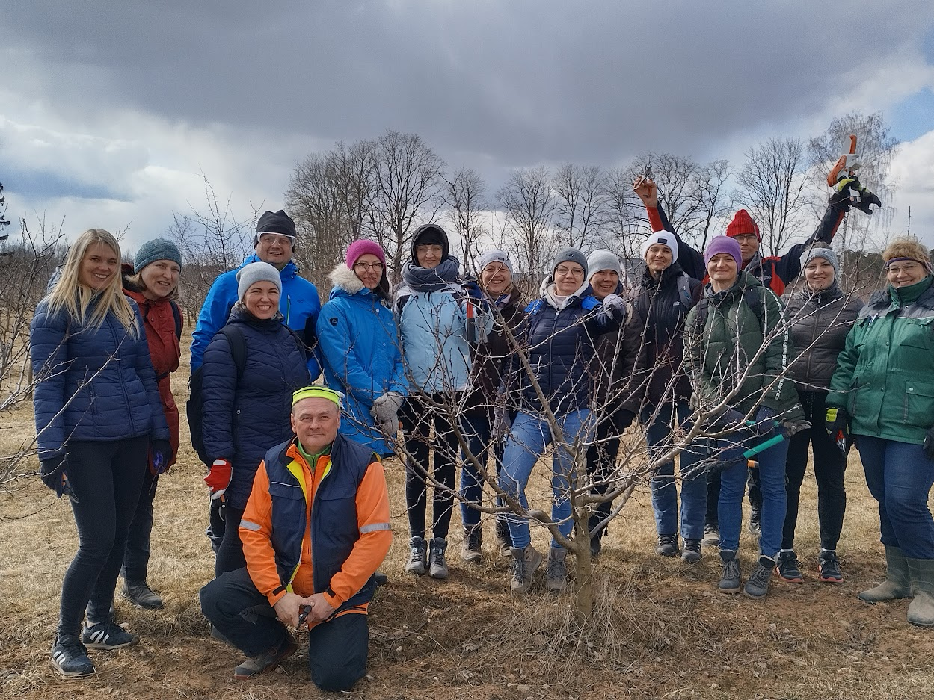

Slide 27
DĀRZKOPĪBAS KATEDRA
Bulduru Tehnikuma jaunieši Bulduru Biotehnoloģiju centrā
40 akadēmiskās stundas 3A kursam meristēmas (augu audu) pavairošanas metodes pielietošana
(16 teorija, 24 praktiskie darbi )
8 akadēmiskās stundas 1NAB Augu pavairošana in vitro
Pulciņš
ZPD izstrādes iespējas
Dalība konkursos – LBTU HatchUP startēja 2 komandas, TibTech un BioRing, iesaistīti 3 BT jaunieši, viena komanda dabuja godalgotu vietu
Jauniešu iesaiste projektu realizēšanā- 2 jaunieši Erasmus+ Z-Farming projekta ietvaros jau bija Gotlandē, 2 vēl brauks

Slide 28
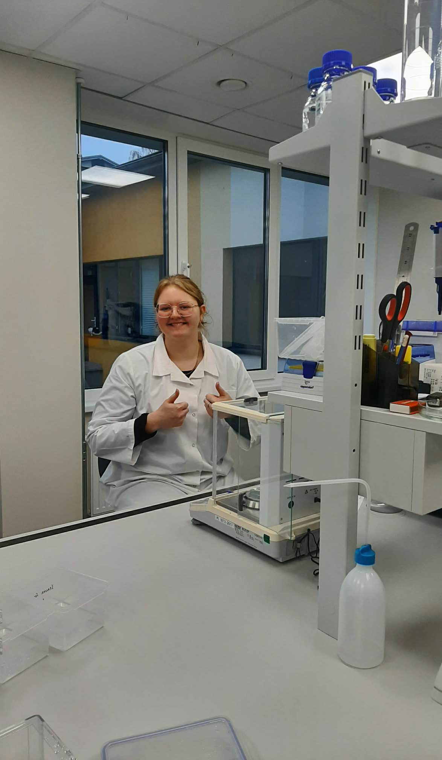
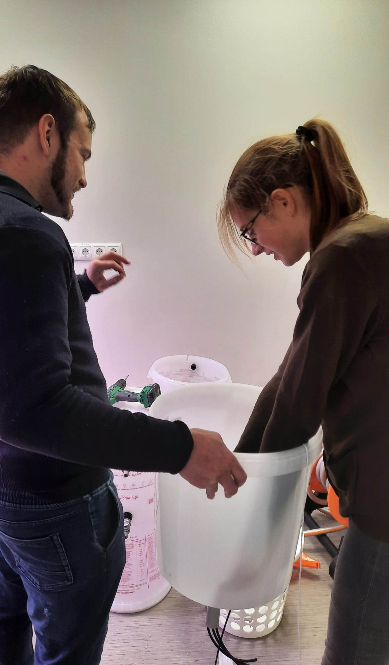
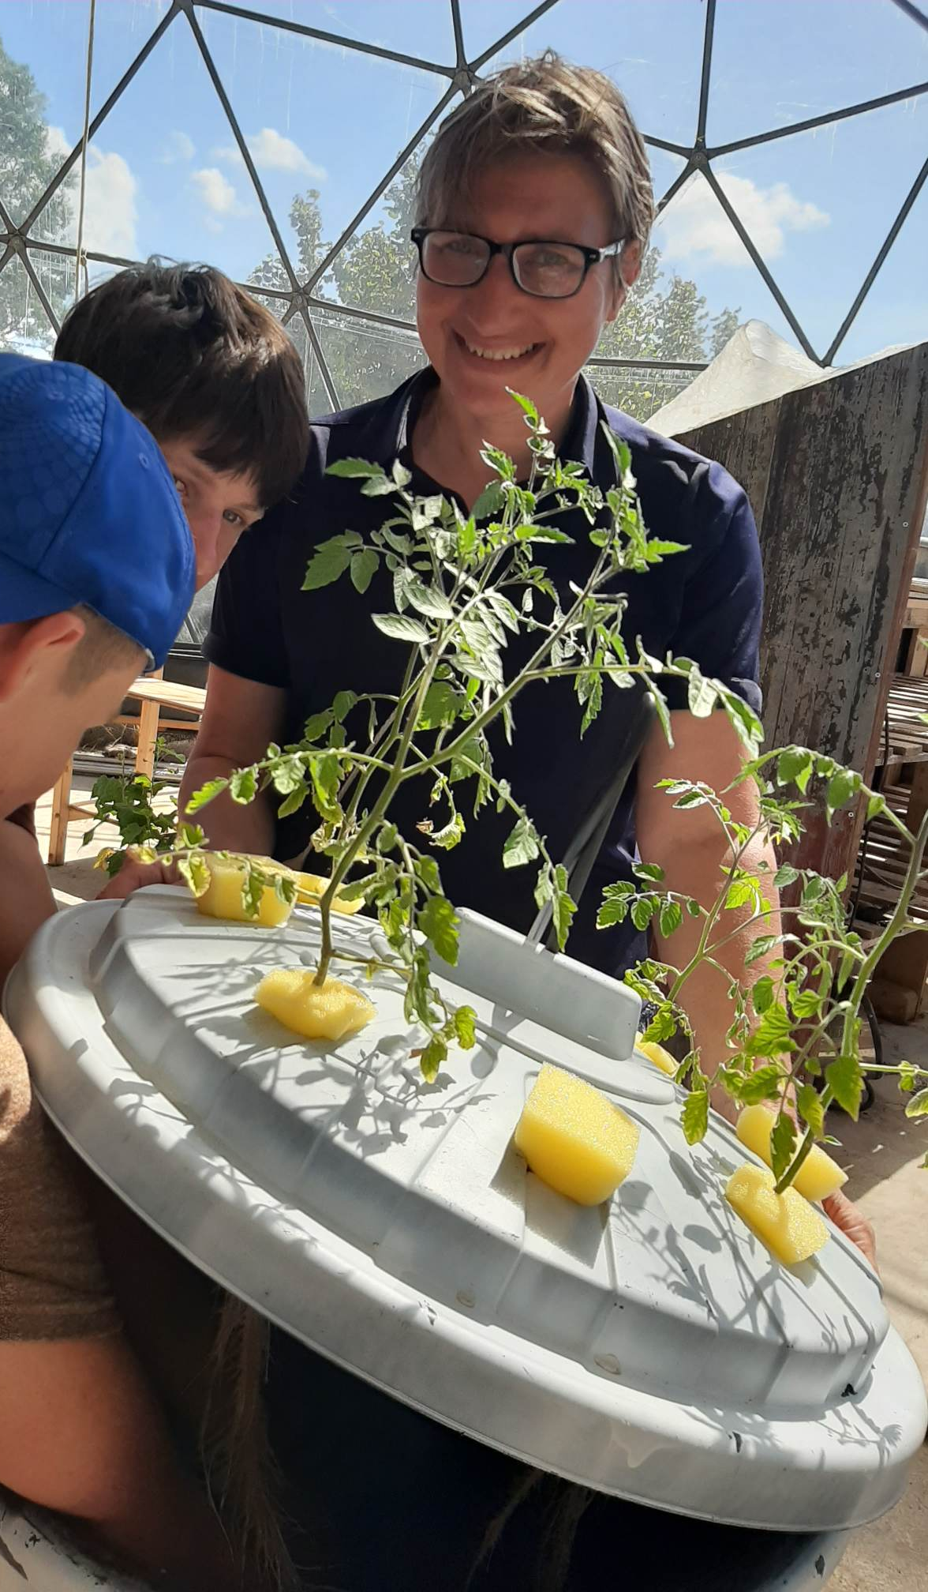
3a kursa audzēkne Monta izstrādā ZPD
Komanda BioRing darbībā 3a kursa audzēkne un komandas vadītājs J.Bremanis
BT jaunieši Gotlandē kopā ar BBC darbinieci Antu Sparinsku

Slide 29
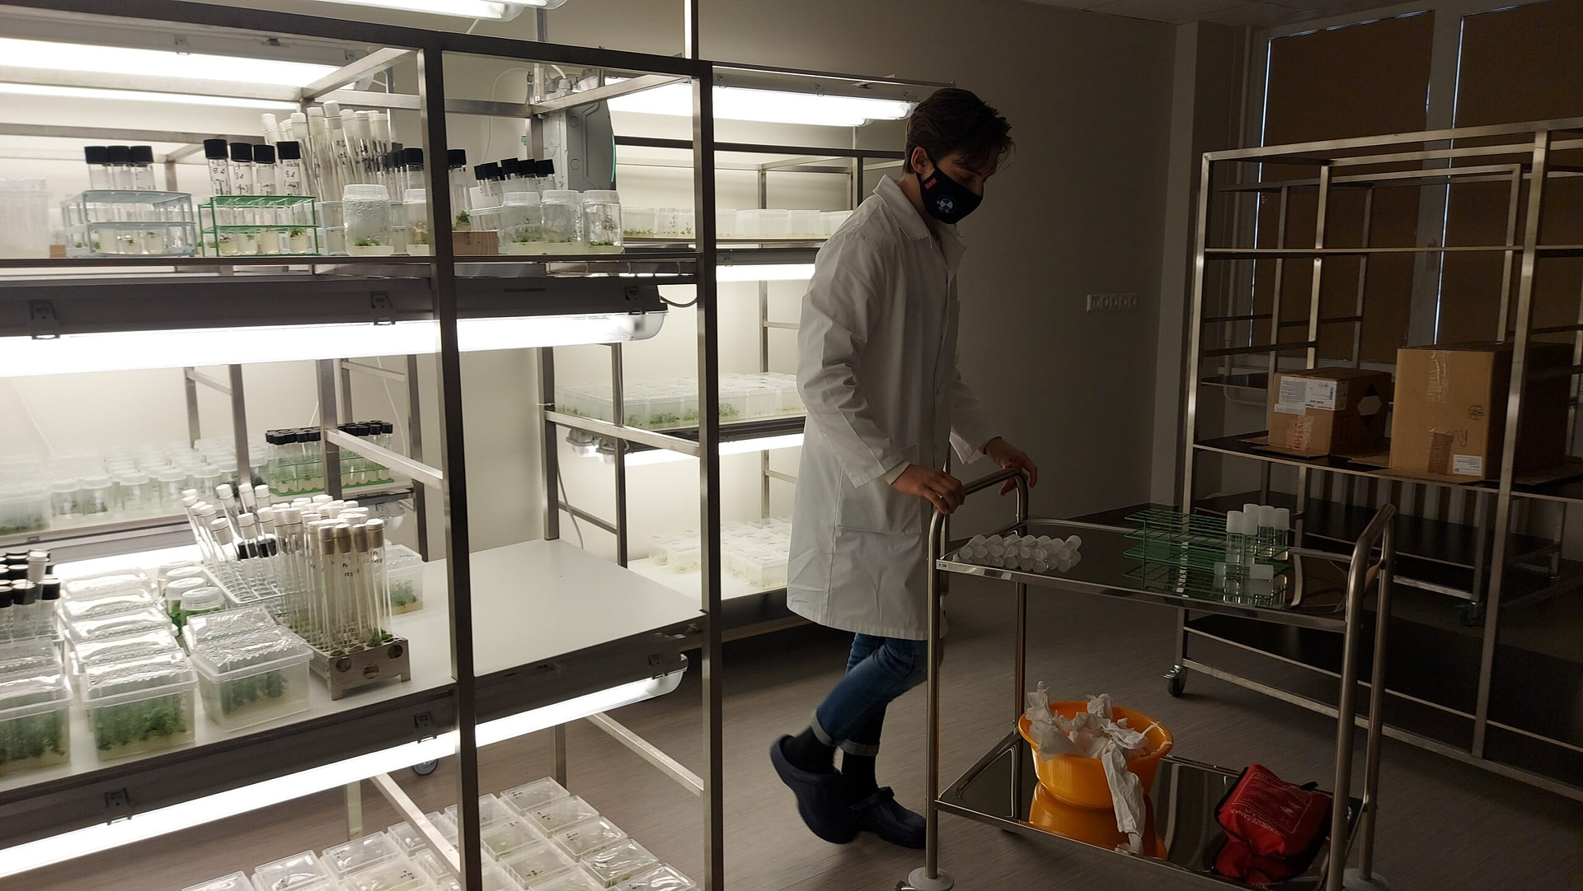
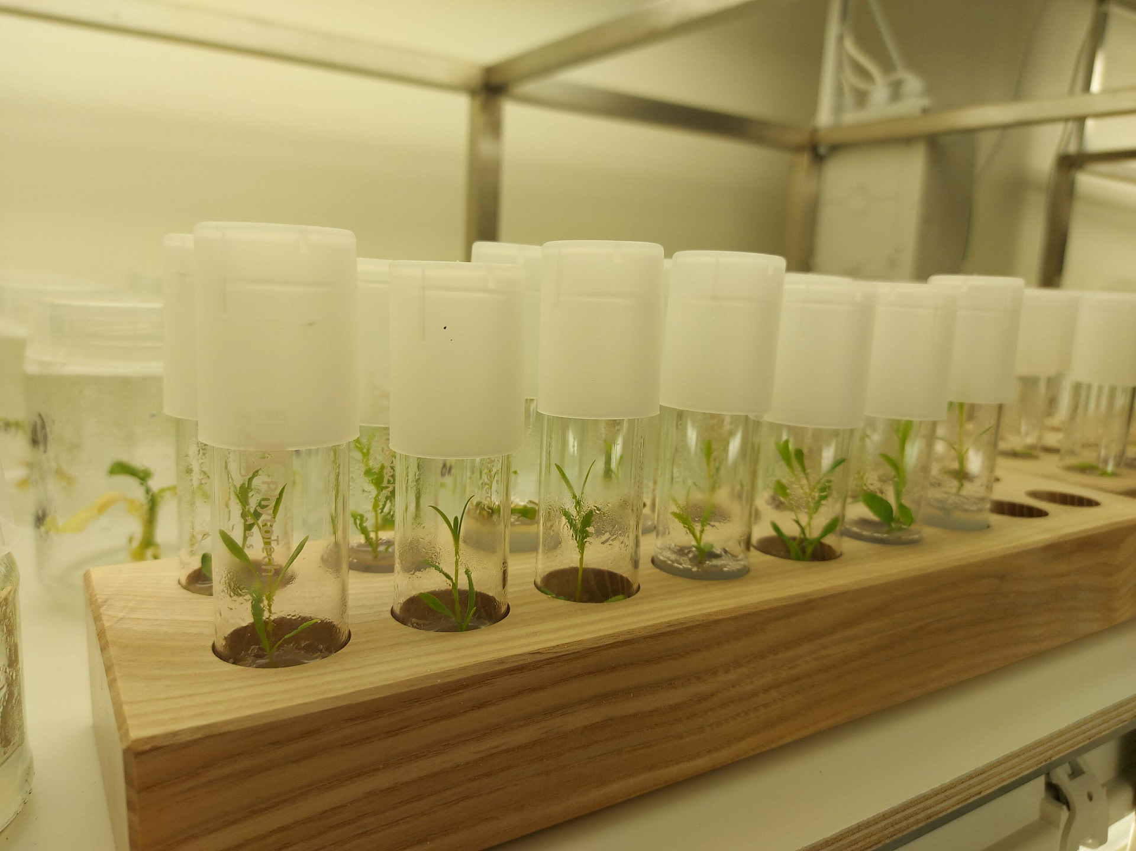
Audzēkņu praktiskās nodasbības meristēmu laboratorijā

Slide 30
Pedagogu un darbinieku kolektīvs

Slide 31
1.A

Slide 32
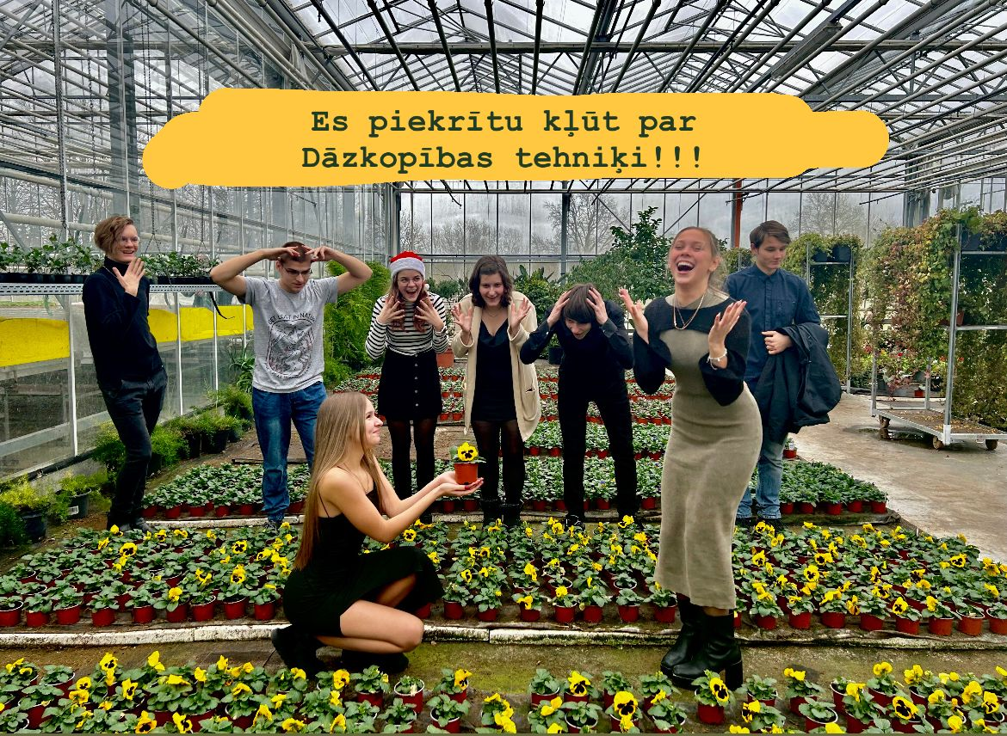
2.A

Slide 33
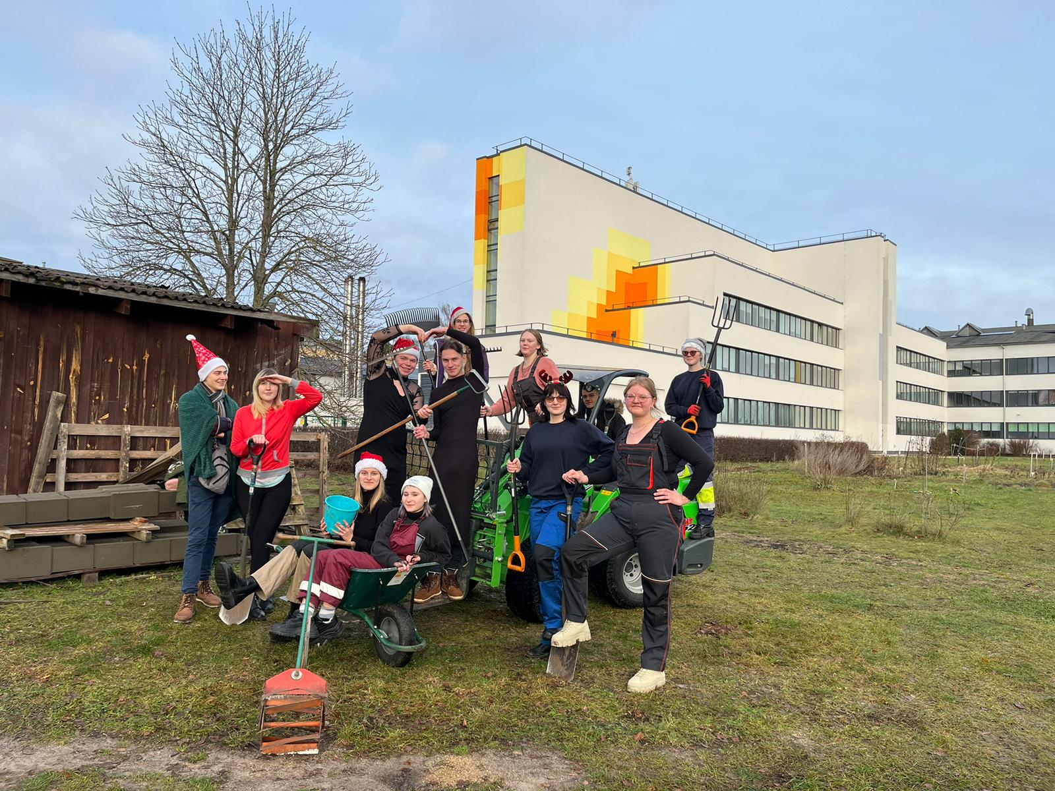
3.A

Slide 34
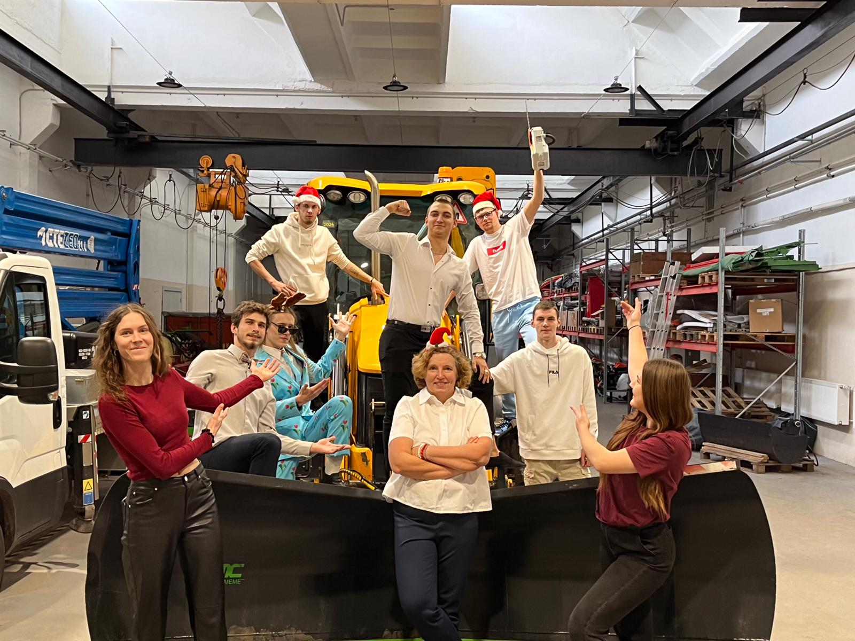
4.a

Slide 35
Paldies par uzmanību!

